Slide 1
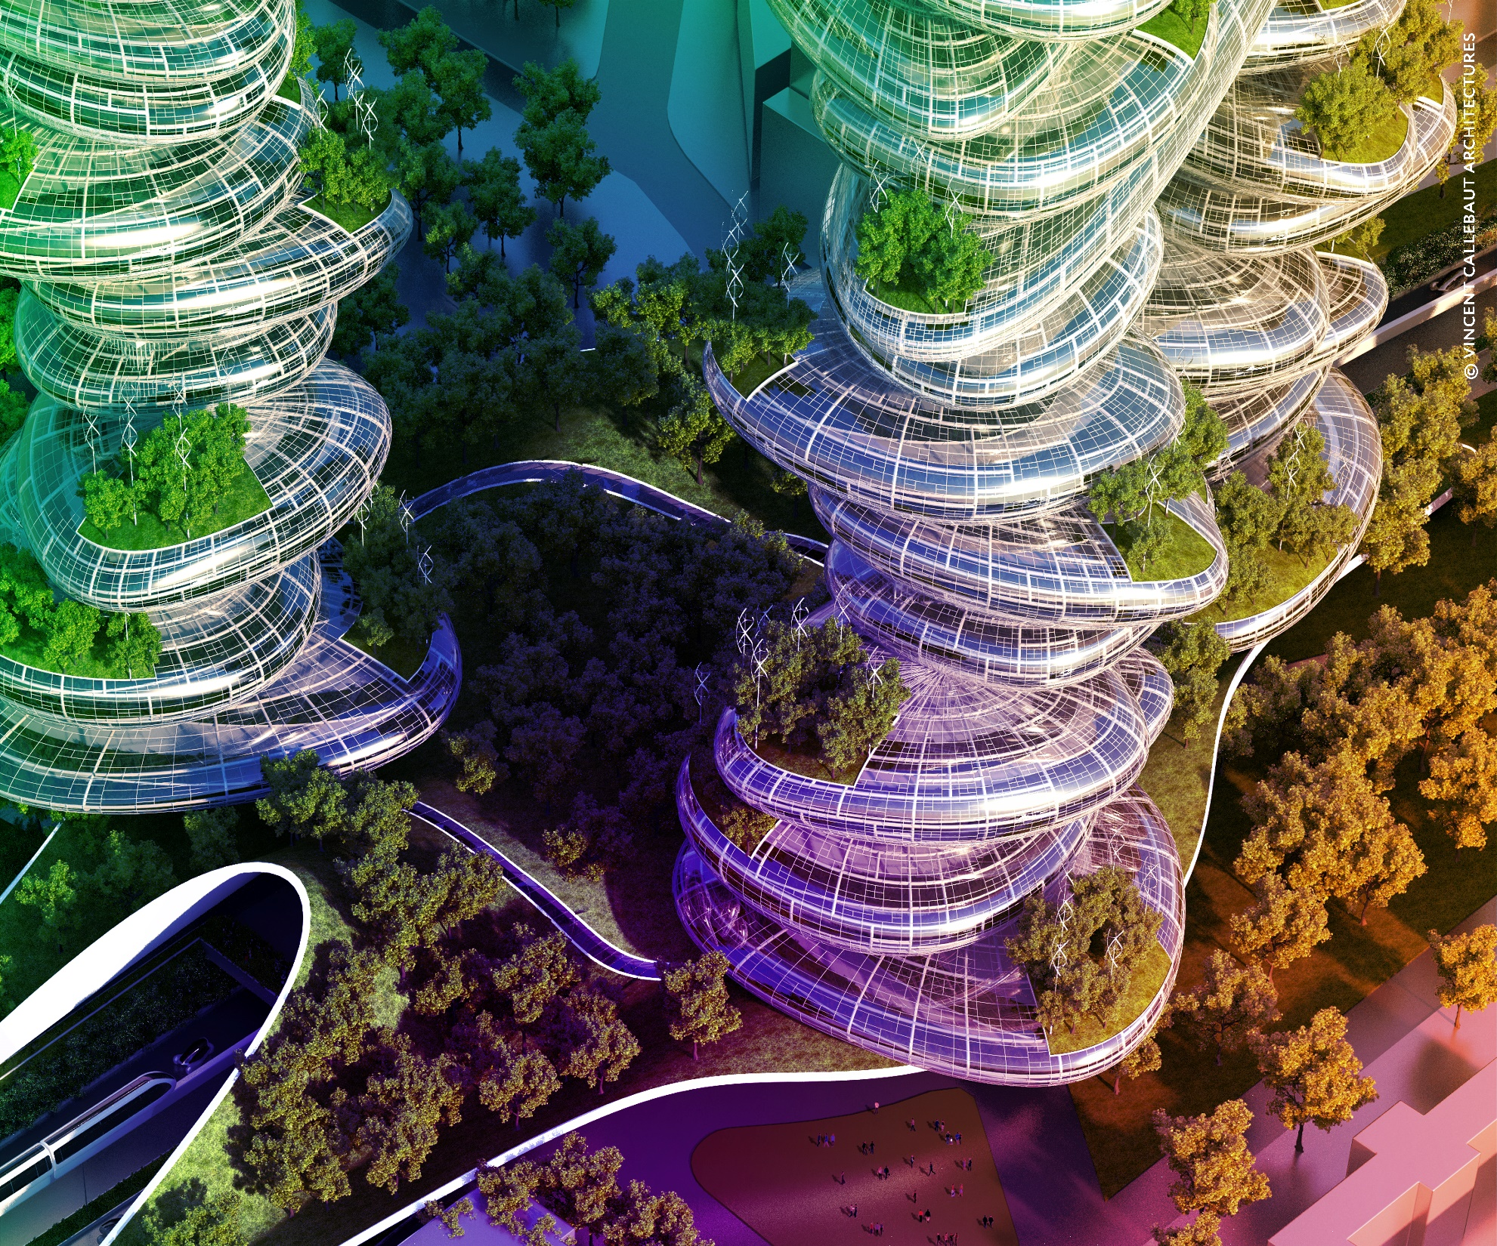

Антикризисный аналитик: как подхватить проект
и не надорваться
Екатерина Герт
Ведущий аналитик

Slide 2
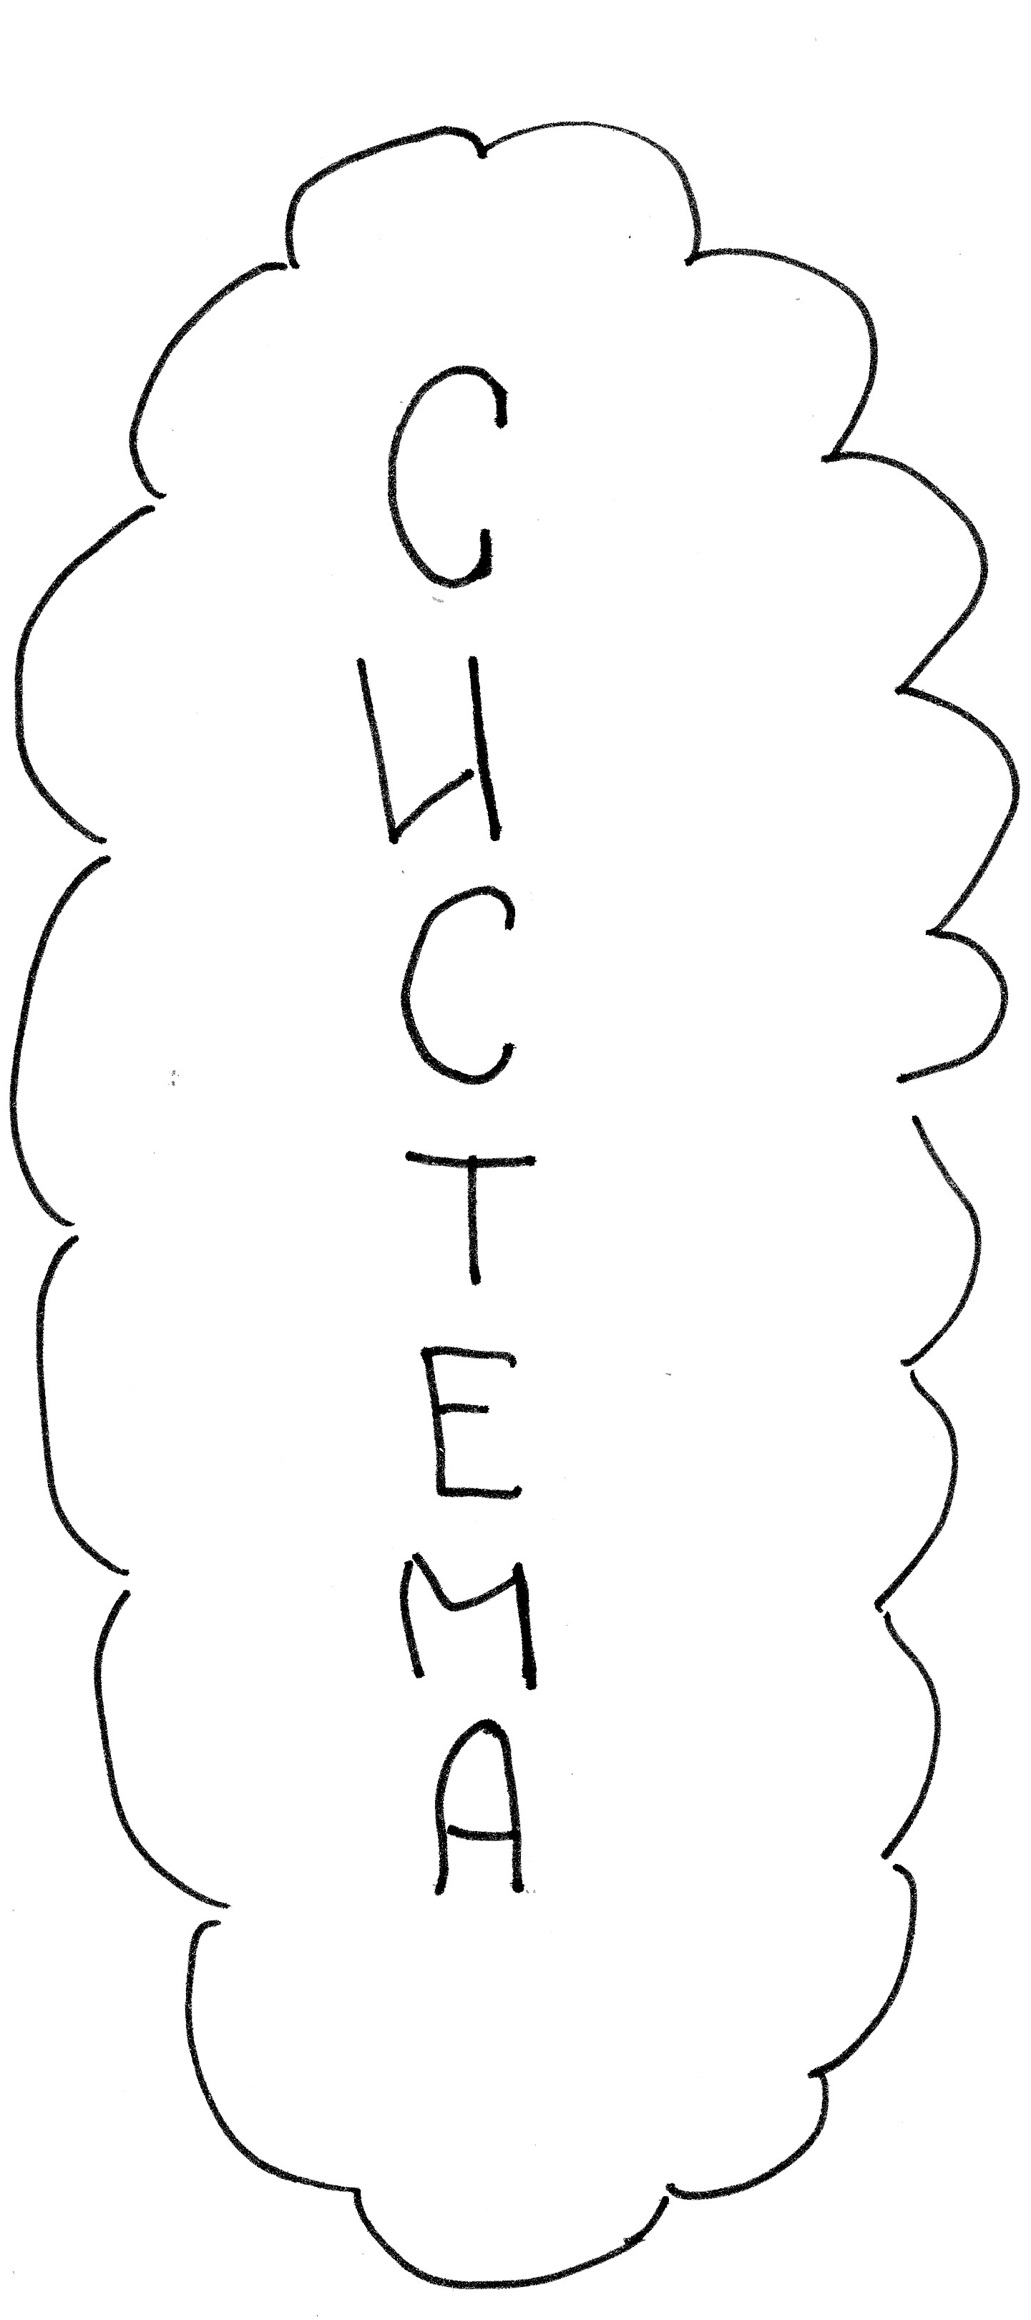
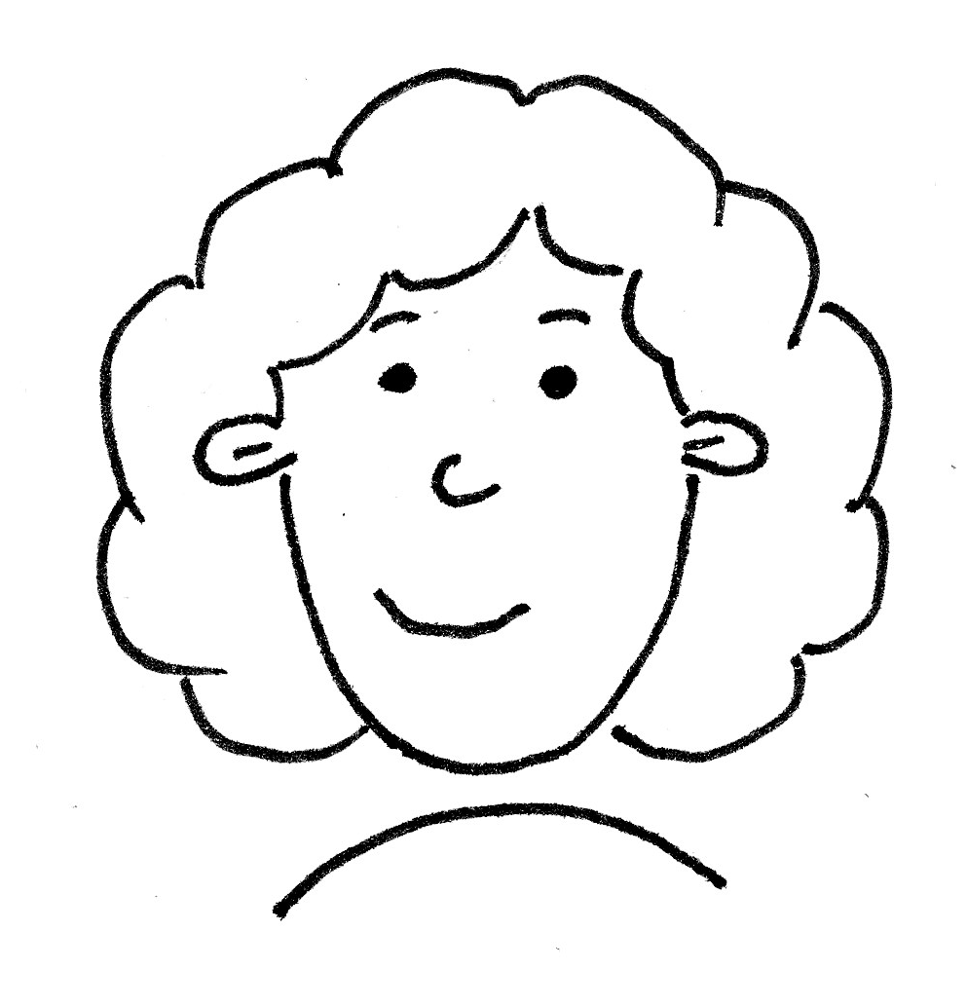
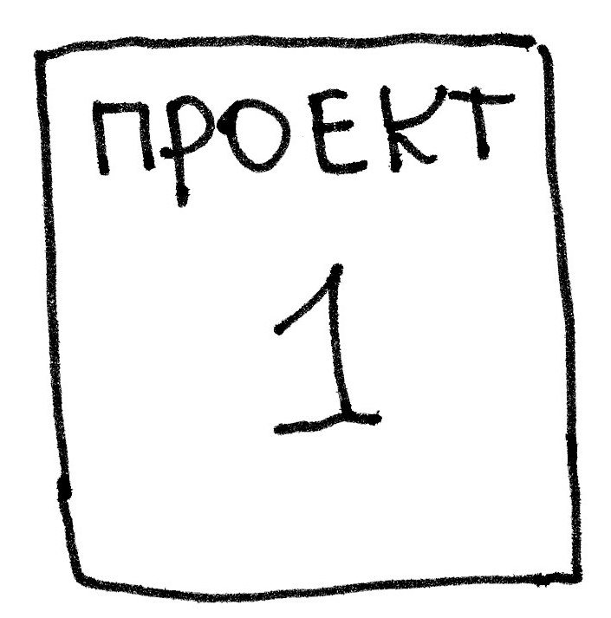
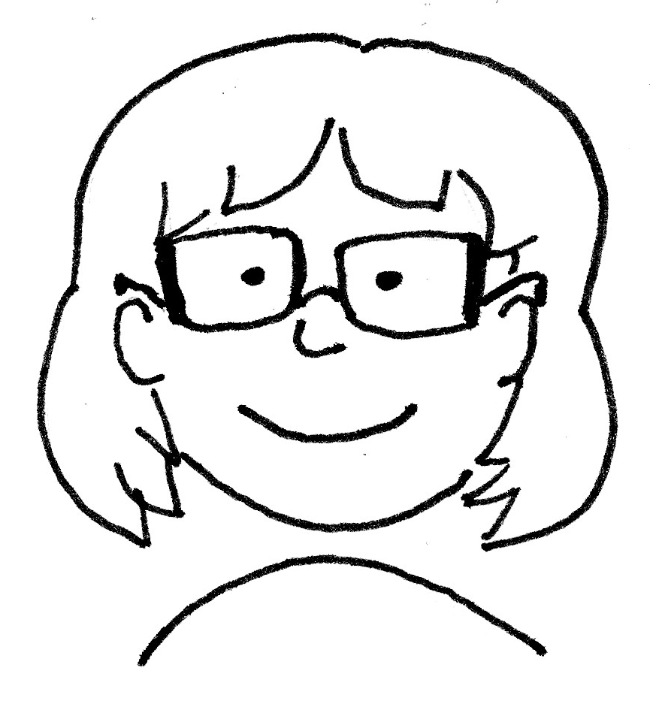
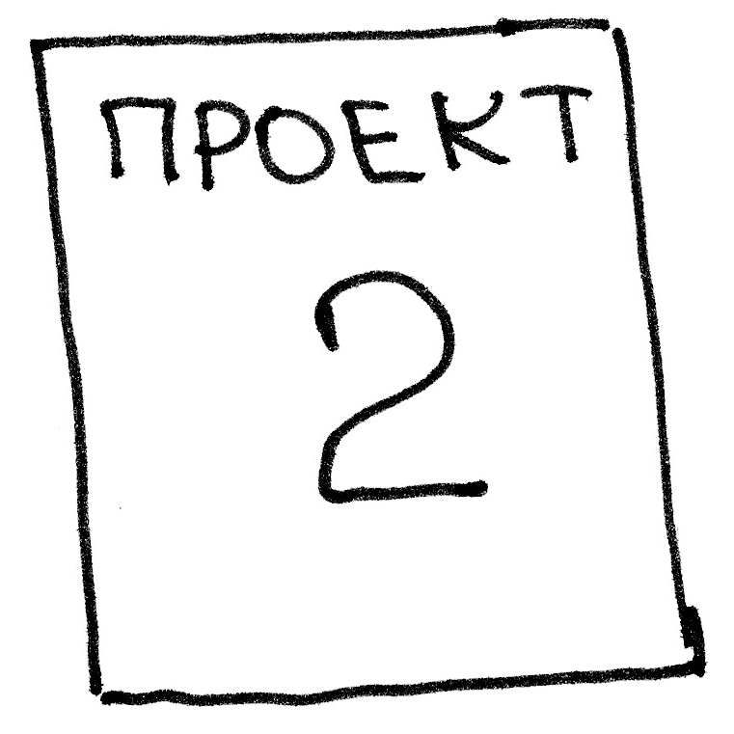
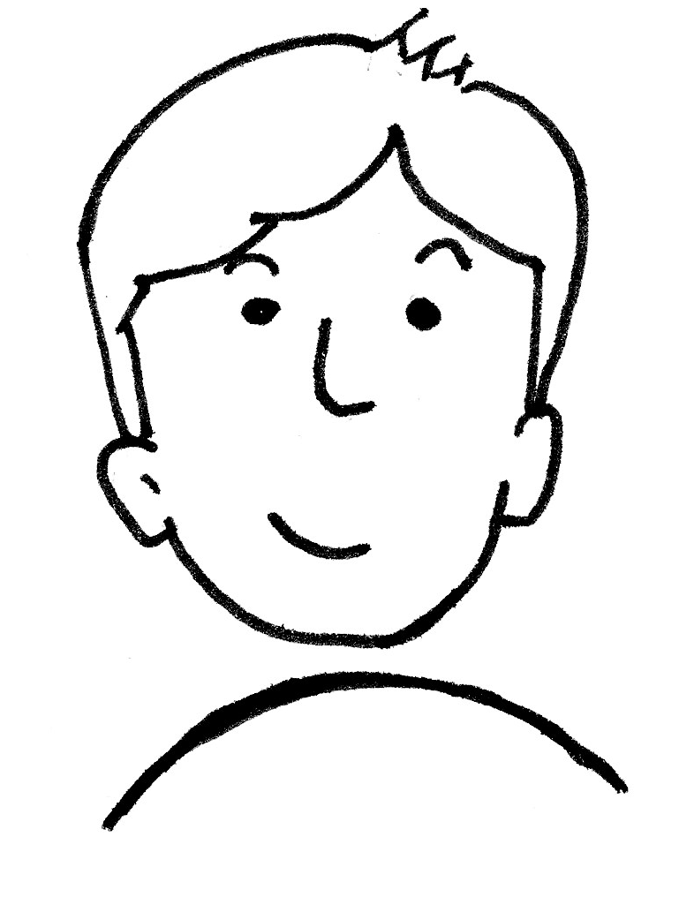
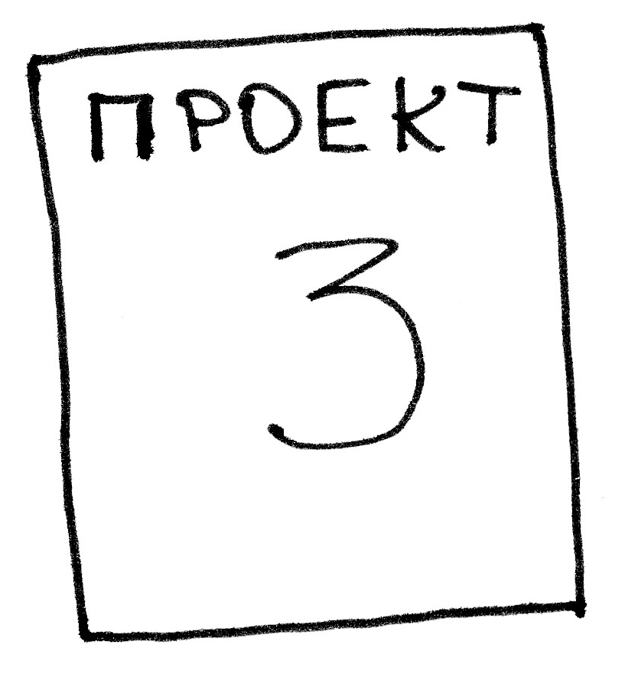
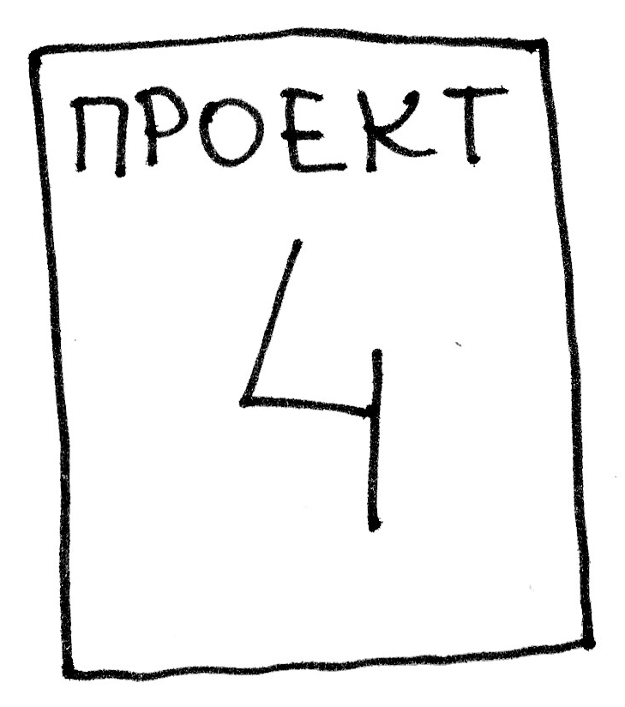
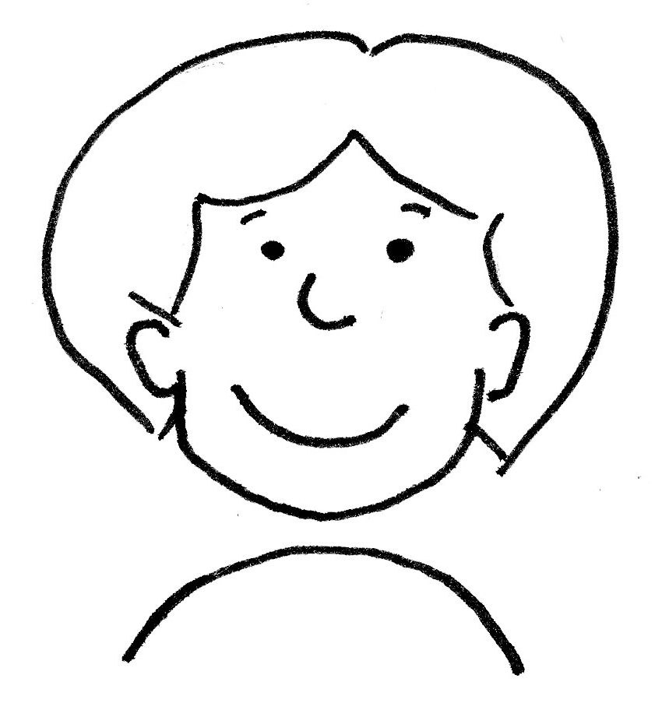
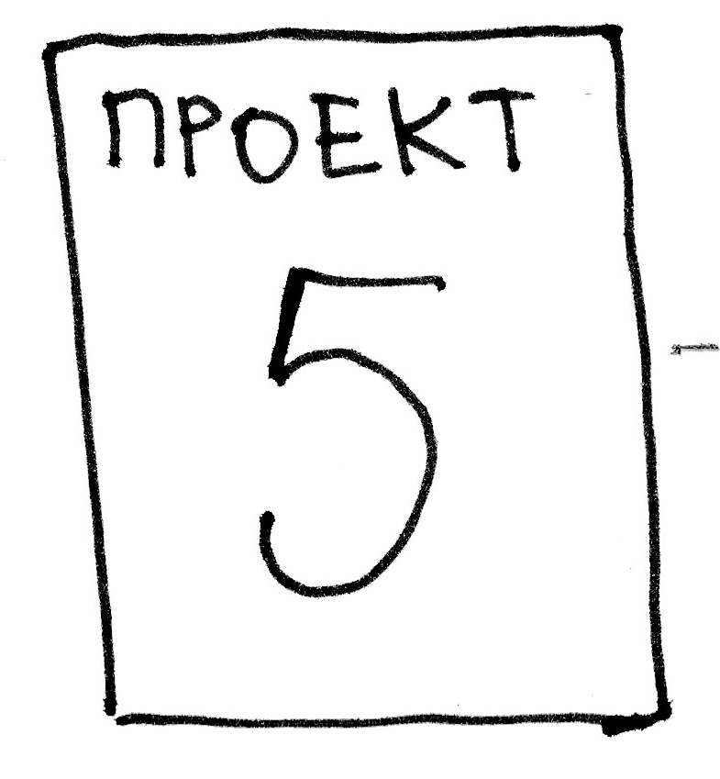

Дано

Slide 3
Ушли 2-е

Slide 4
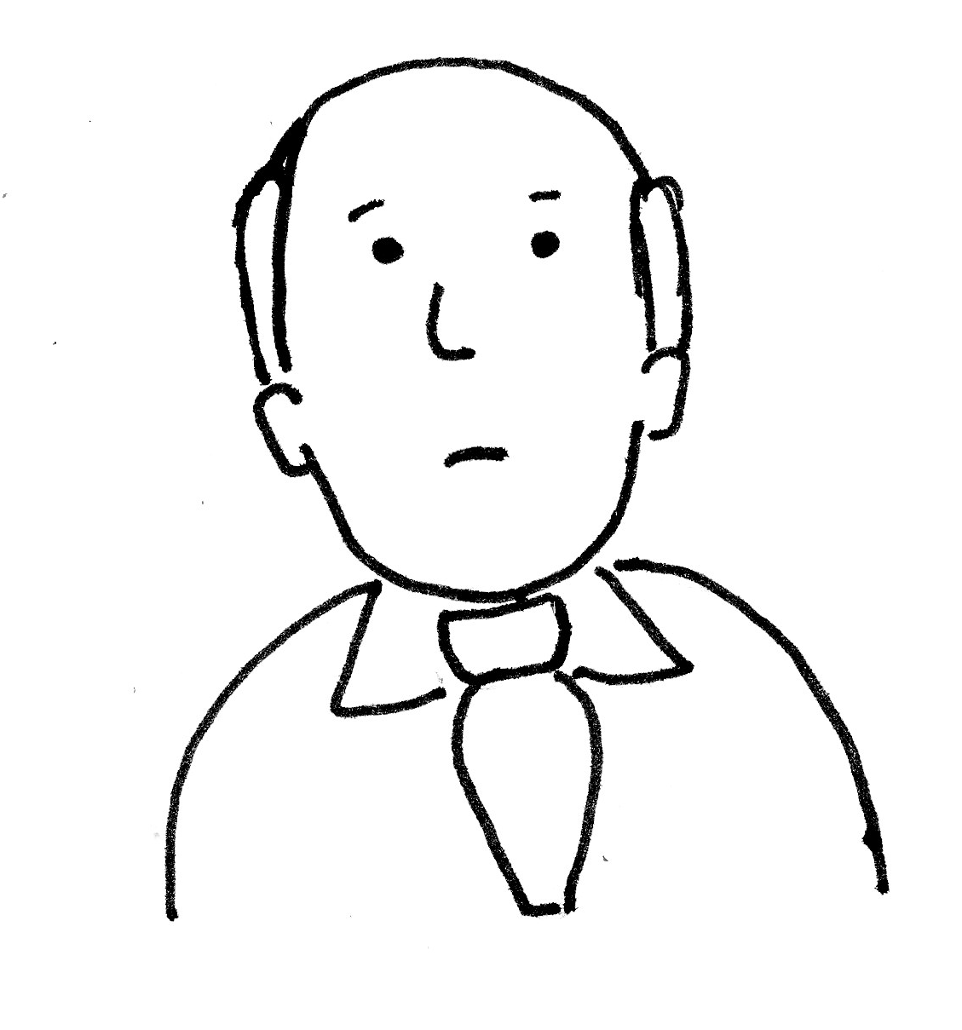
Кто подхватит проекты?

Slide 5
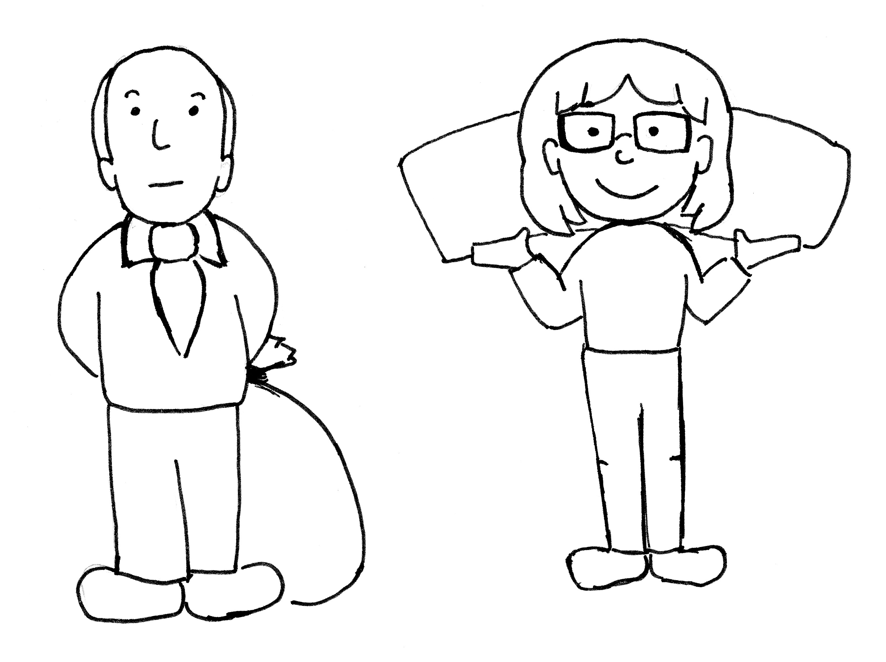
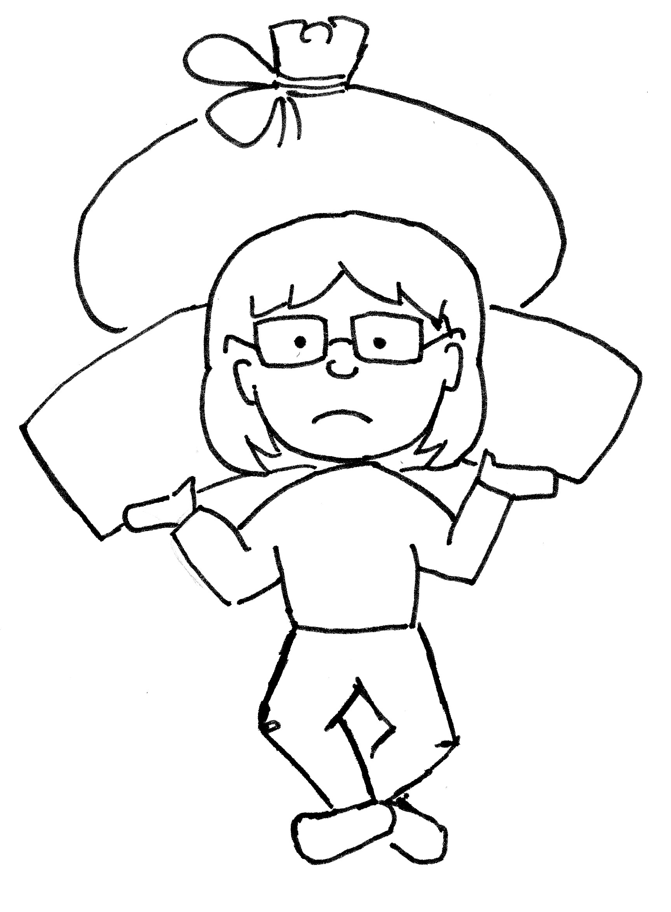
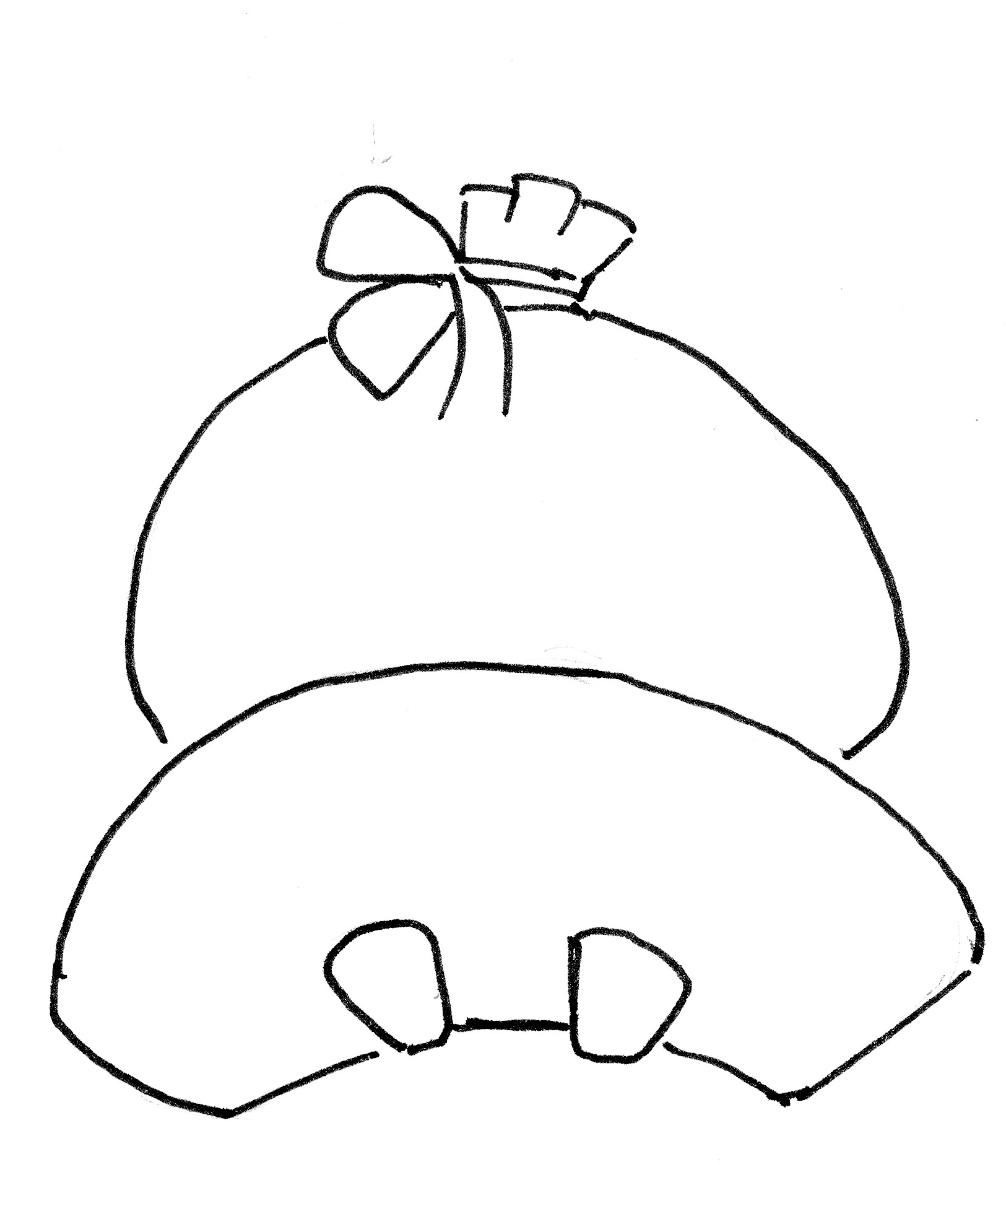
Аналитик может…
согласиться

Slide 6
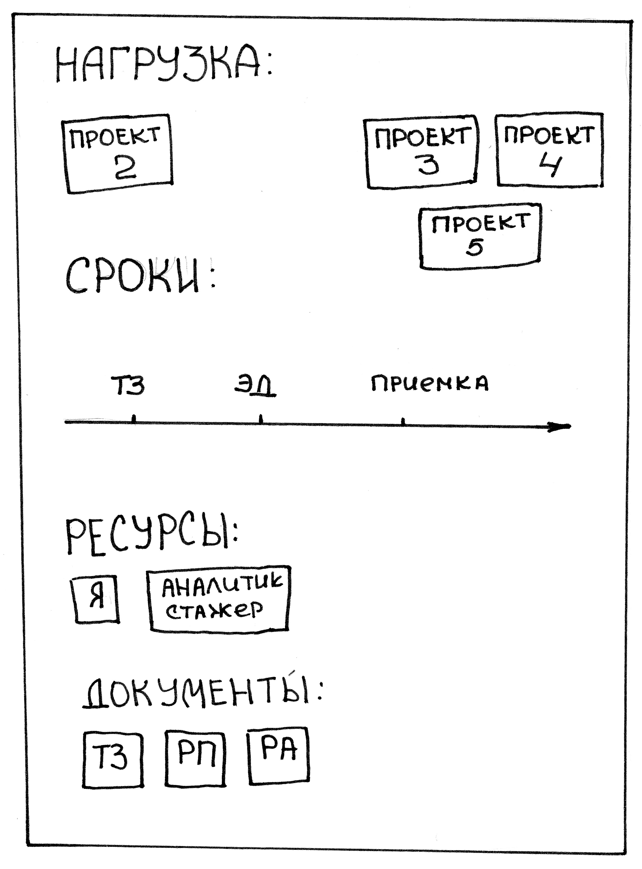
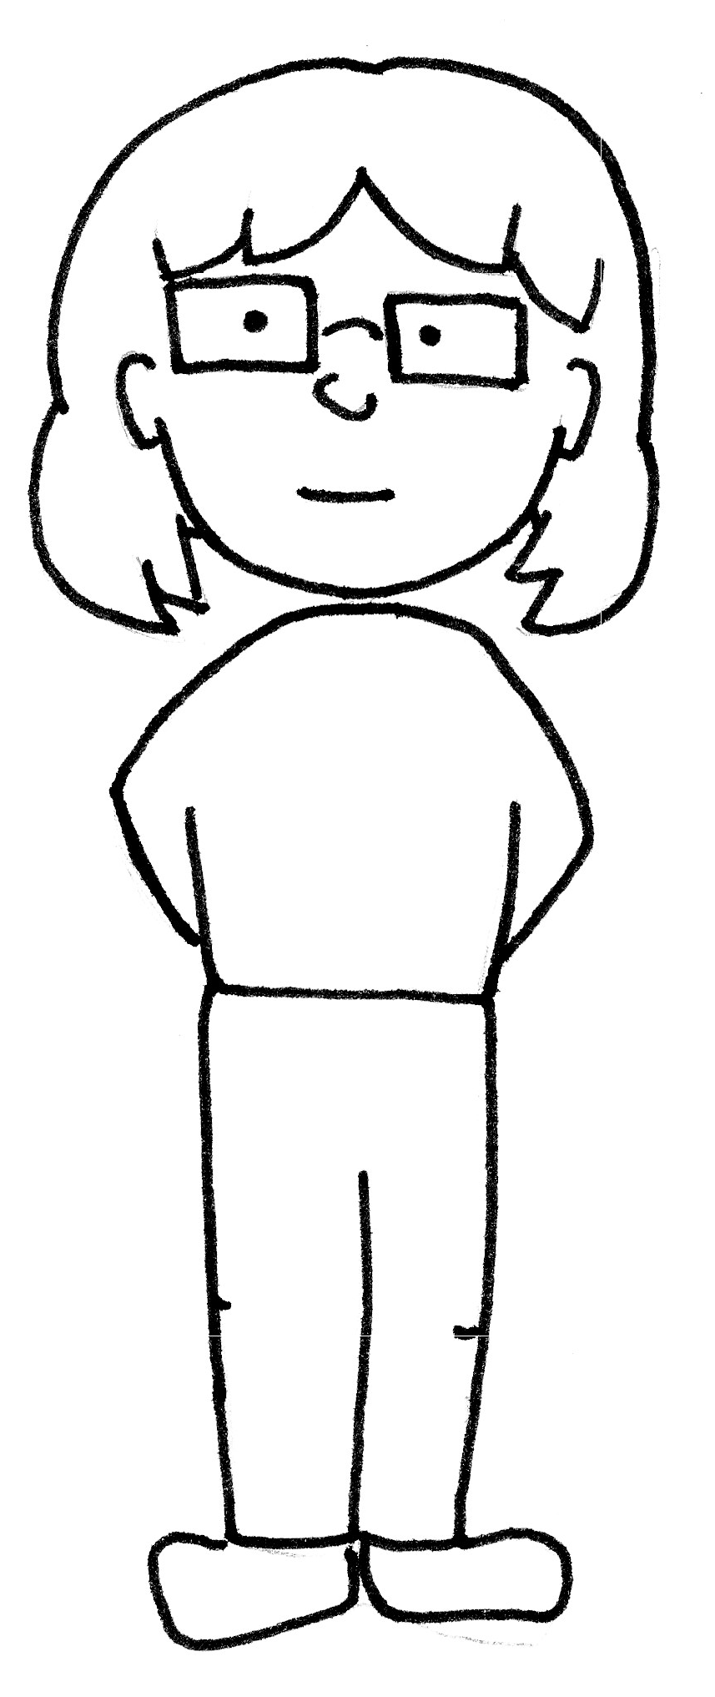
Аналитик может…
подумать

Slide 7
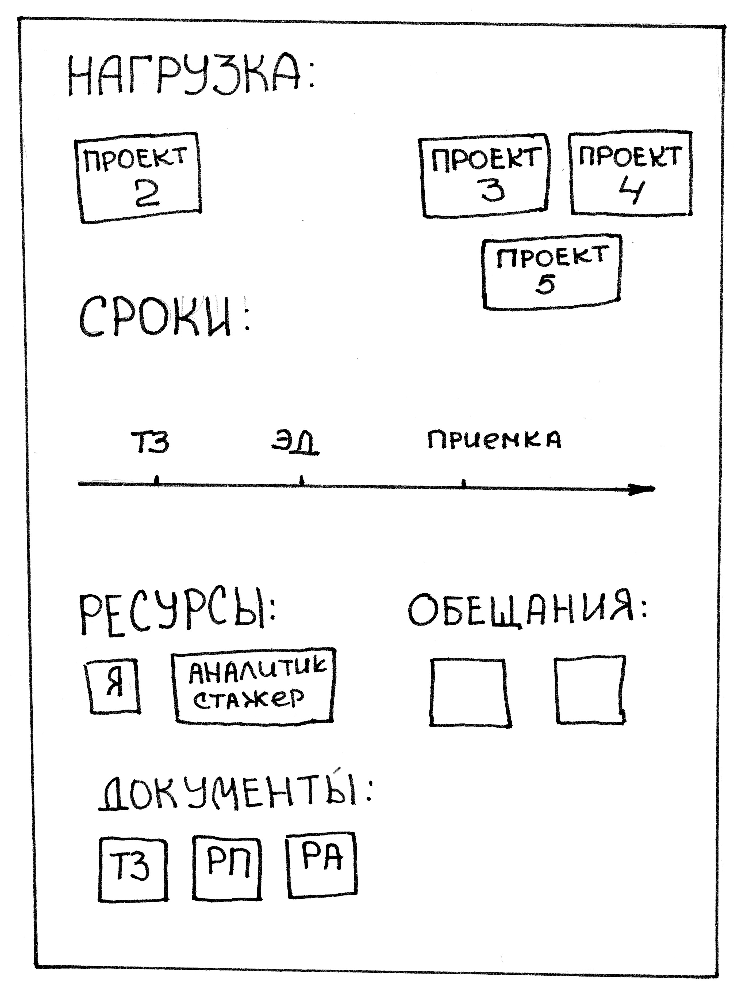
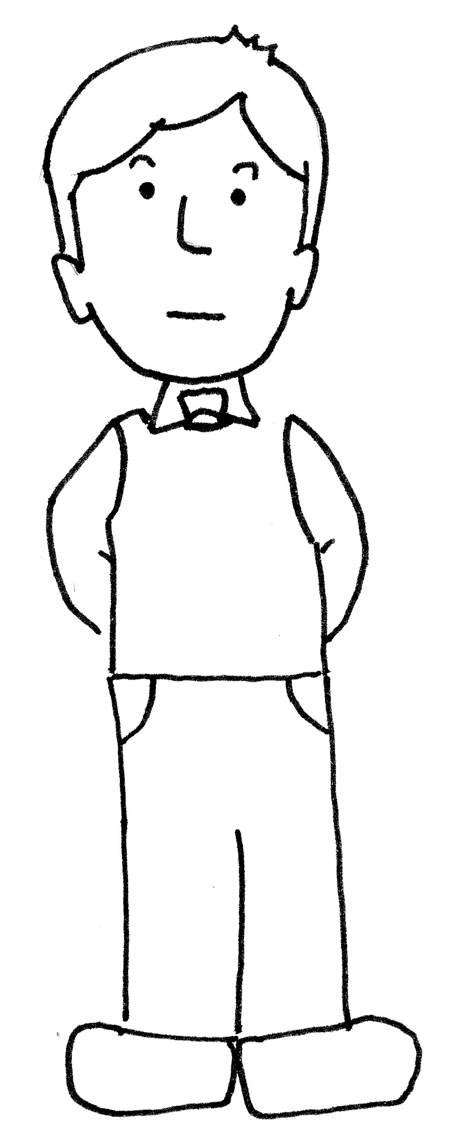
Аналитик может…
подумать

Slide 8
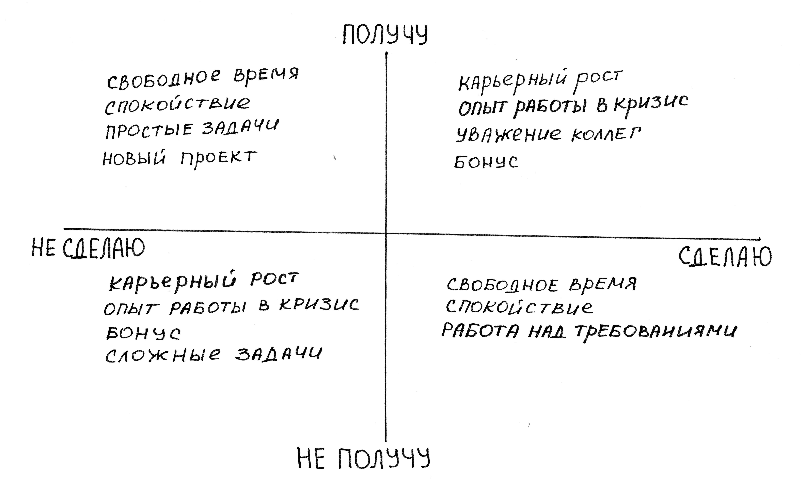
Квадрат Декарта

Slide 9
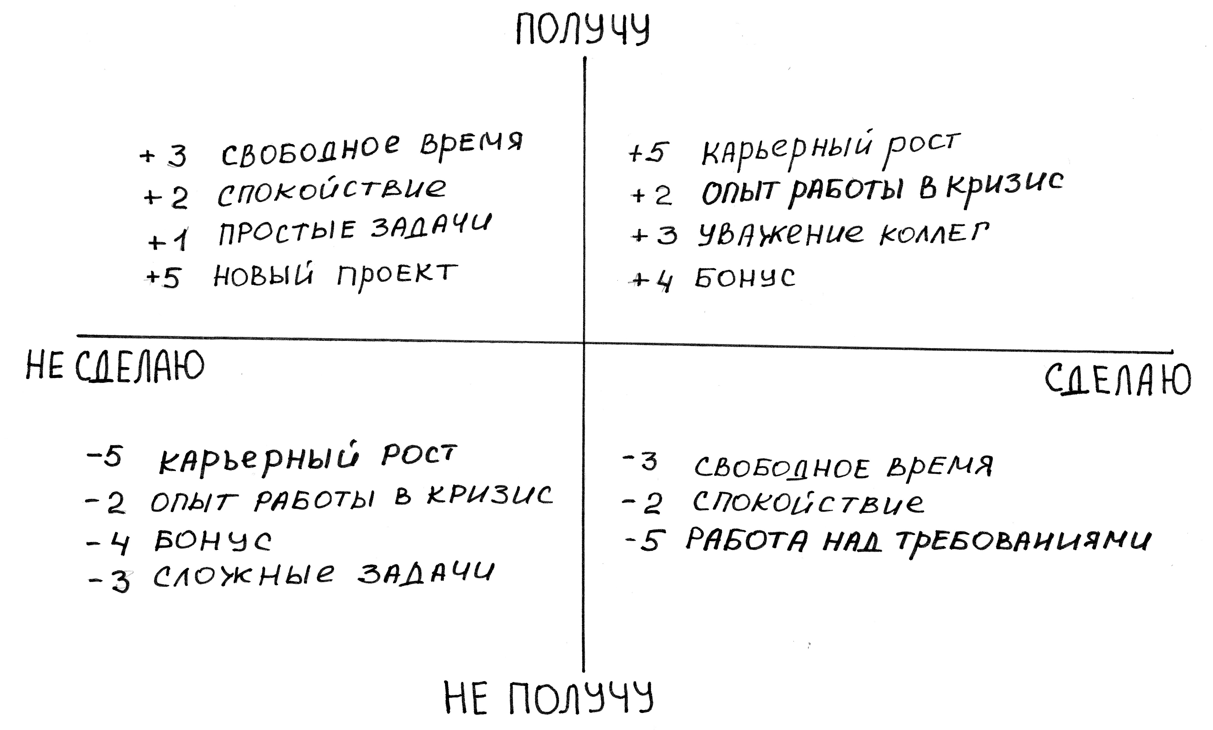
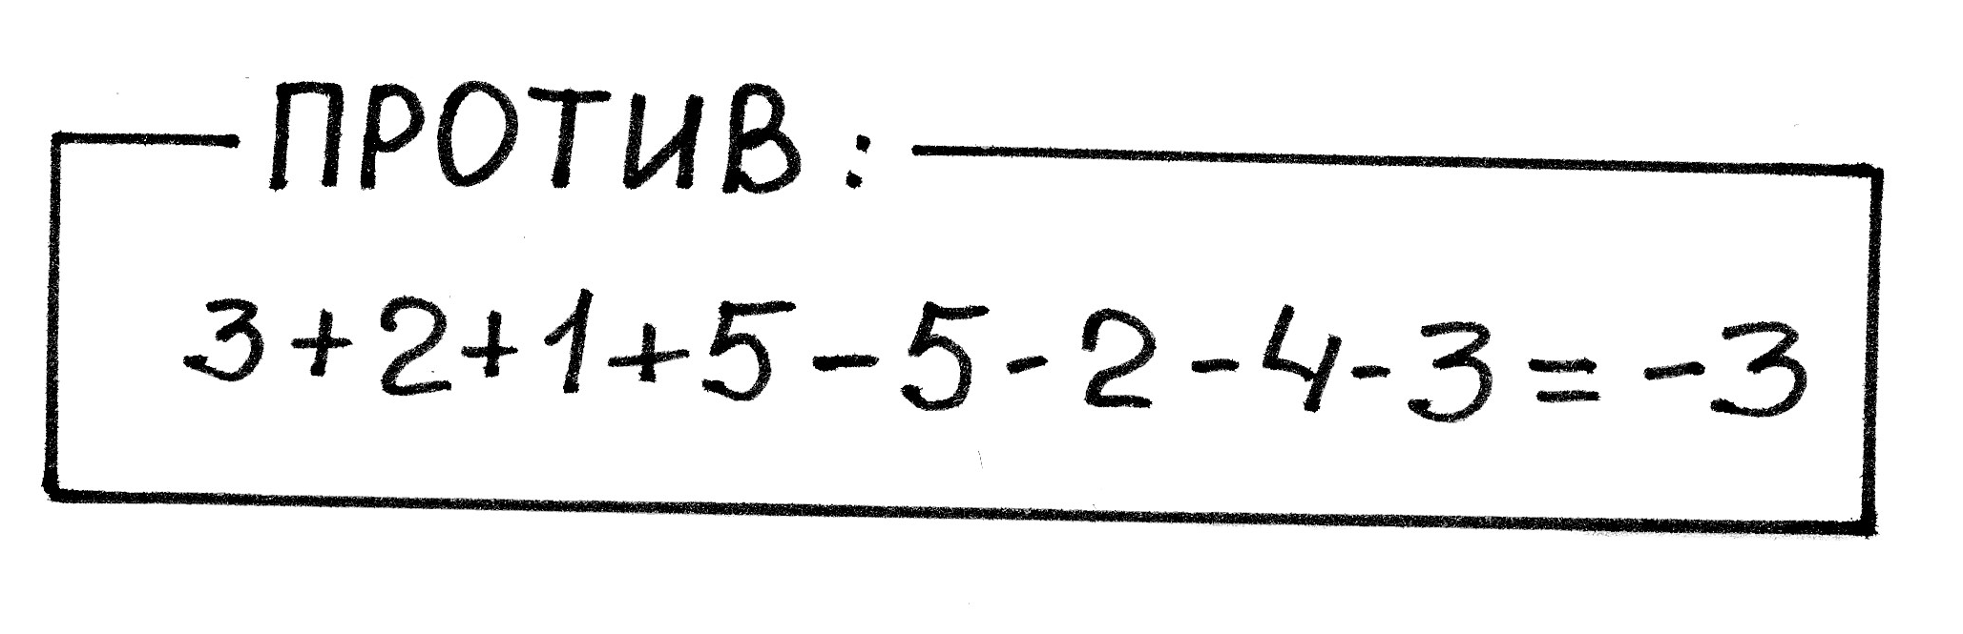
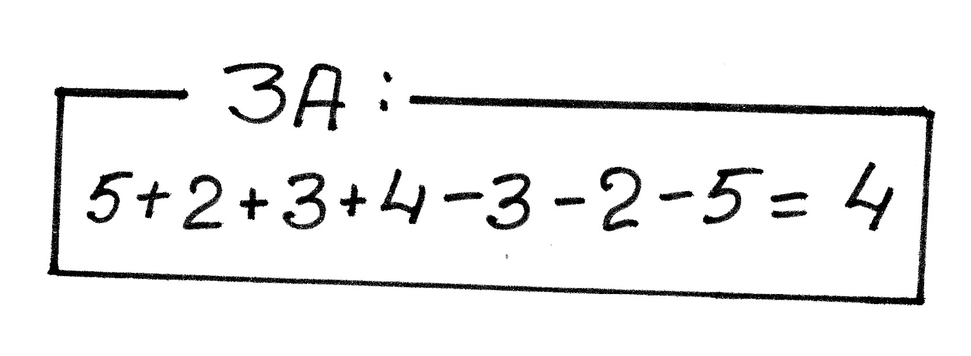
Квадрат Декарта

Slide 10
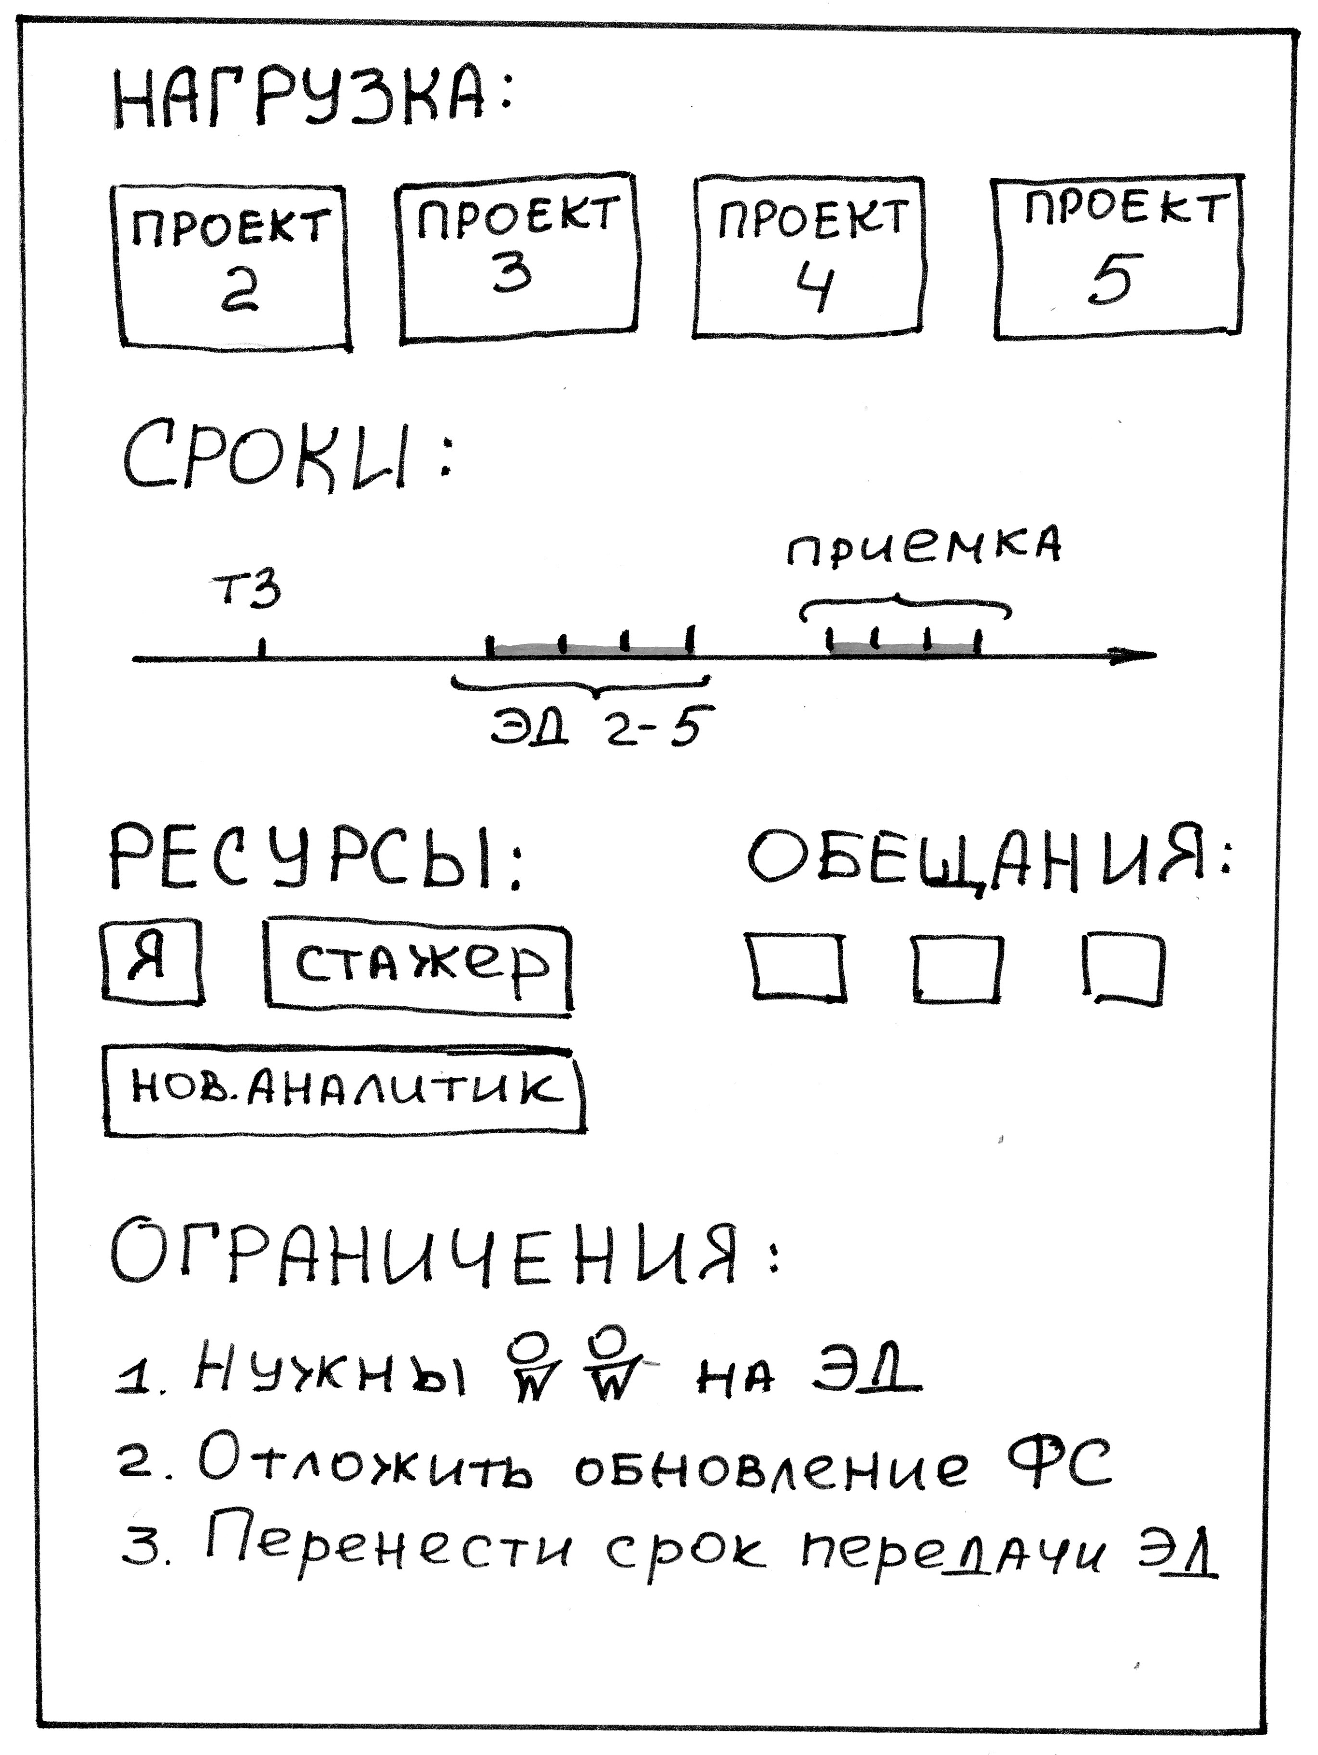
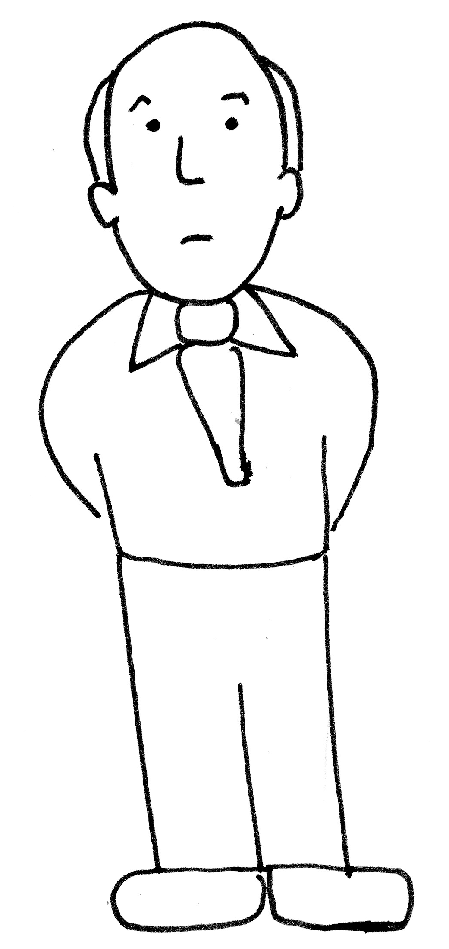
Встреча с менеджером

Slide 11
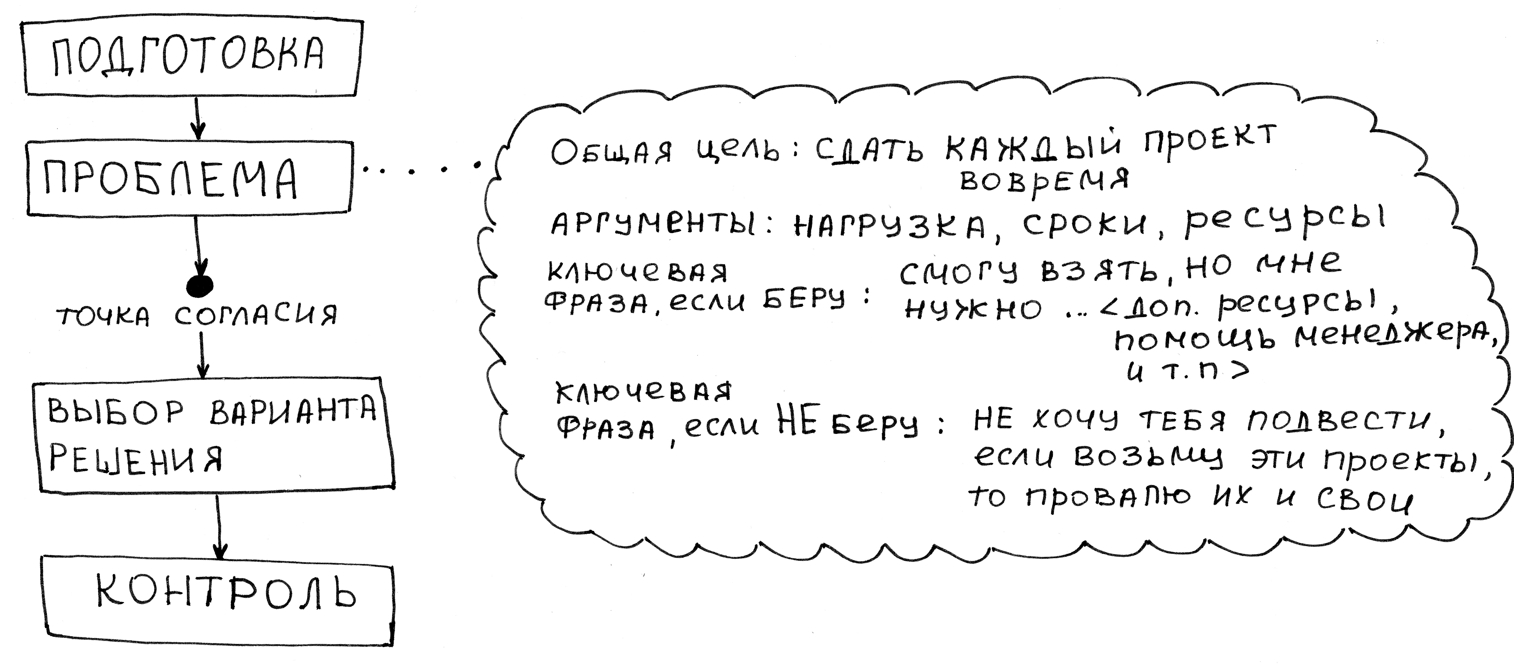
Алгоритм беседы

Slide 12
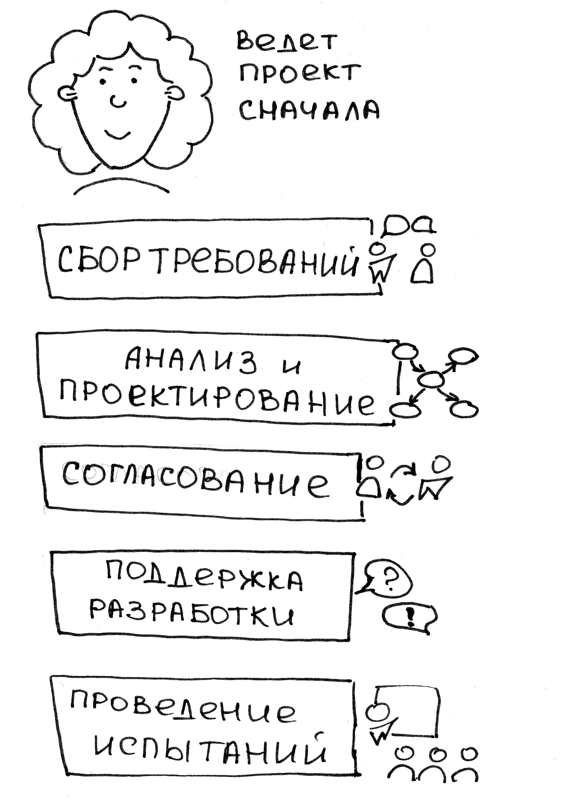
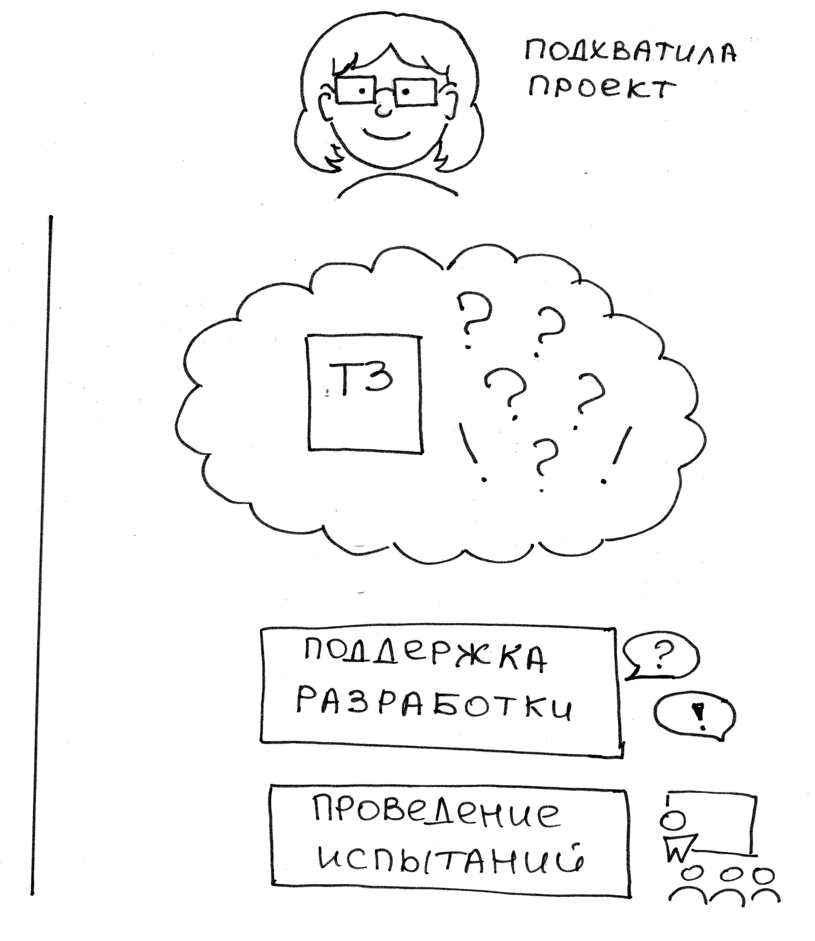
Быстрое погружение в проект

Slide 13
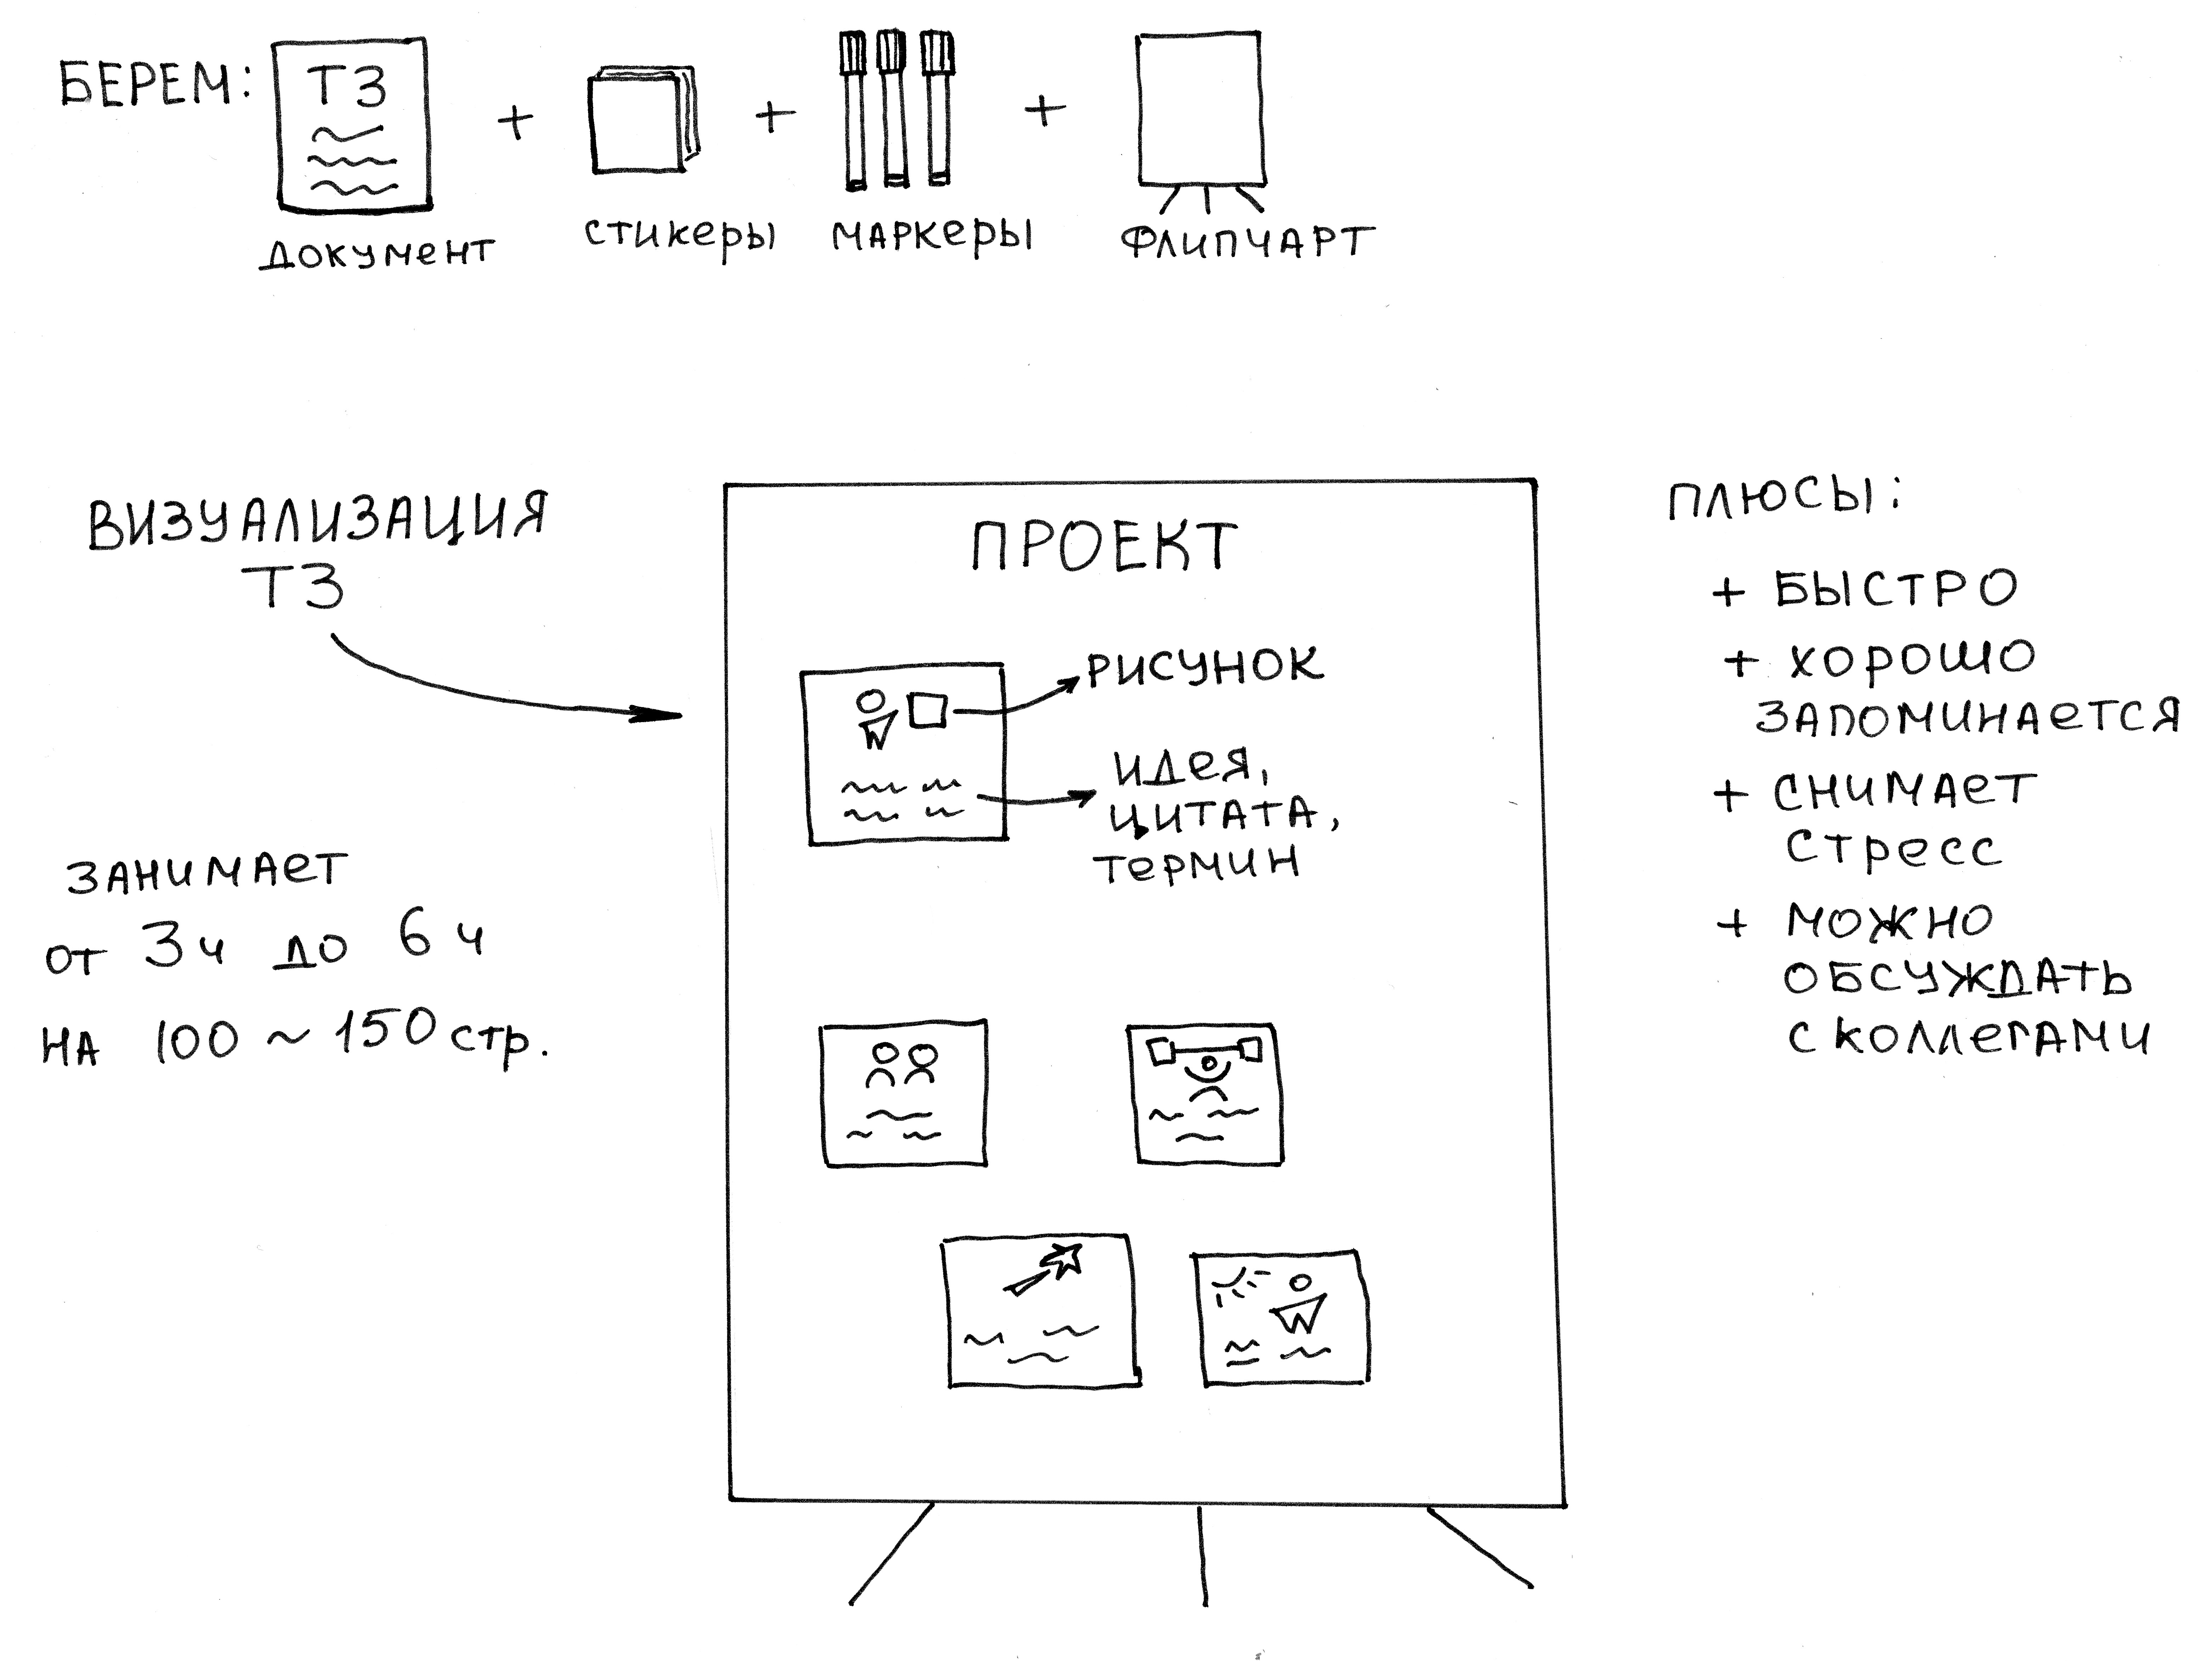
Быстрое погружение в проект

Slide 14
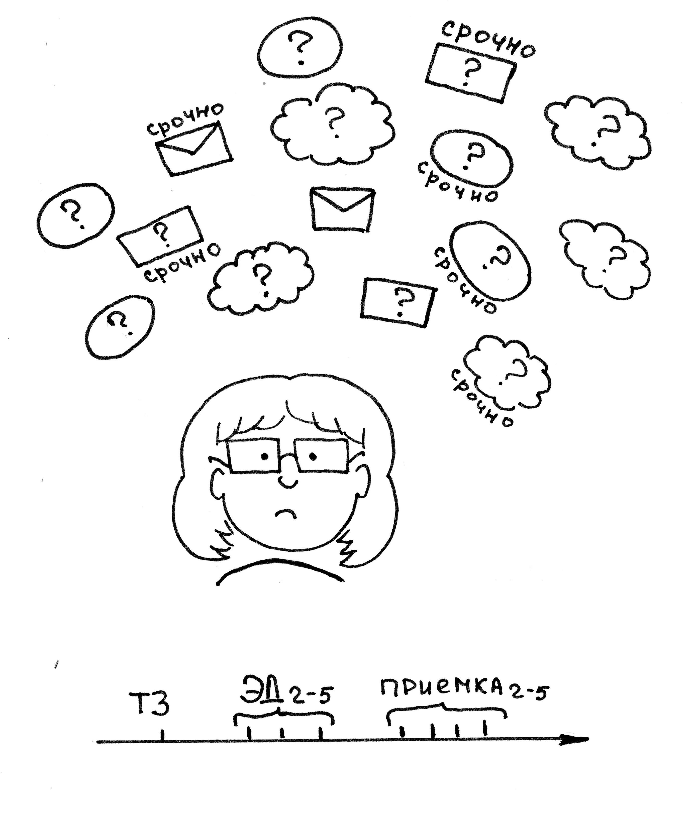
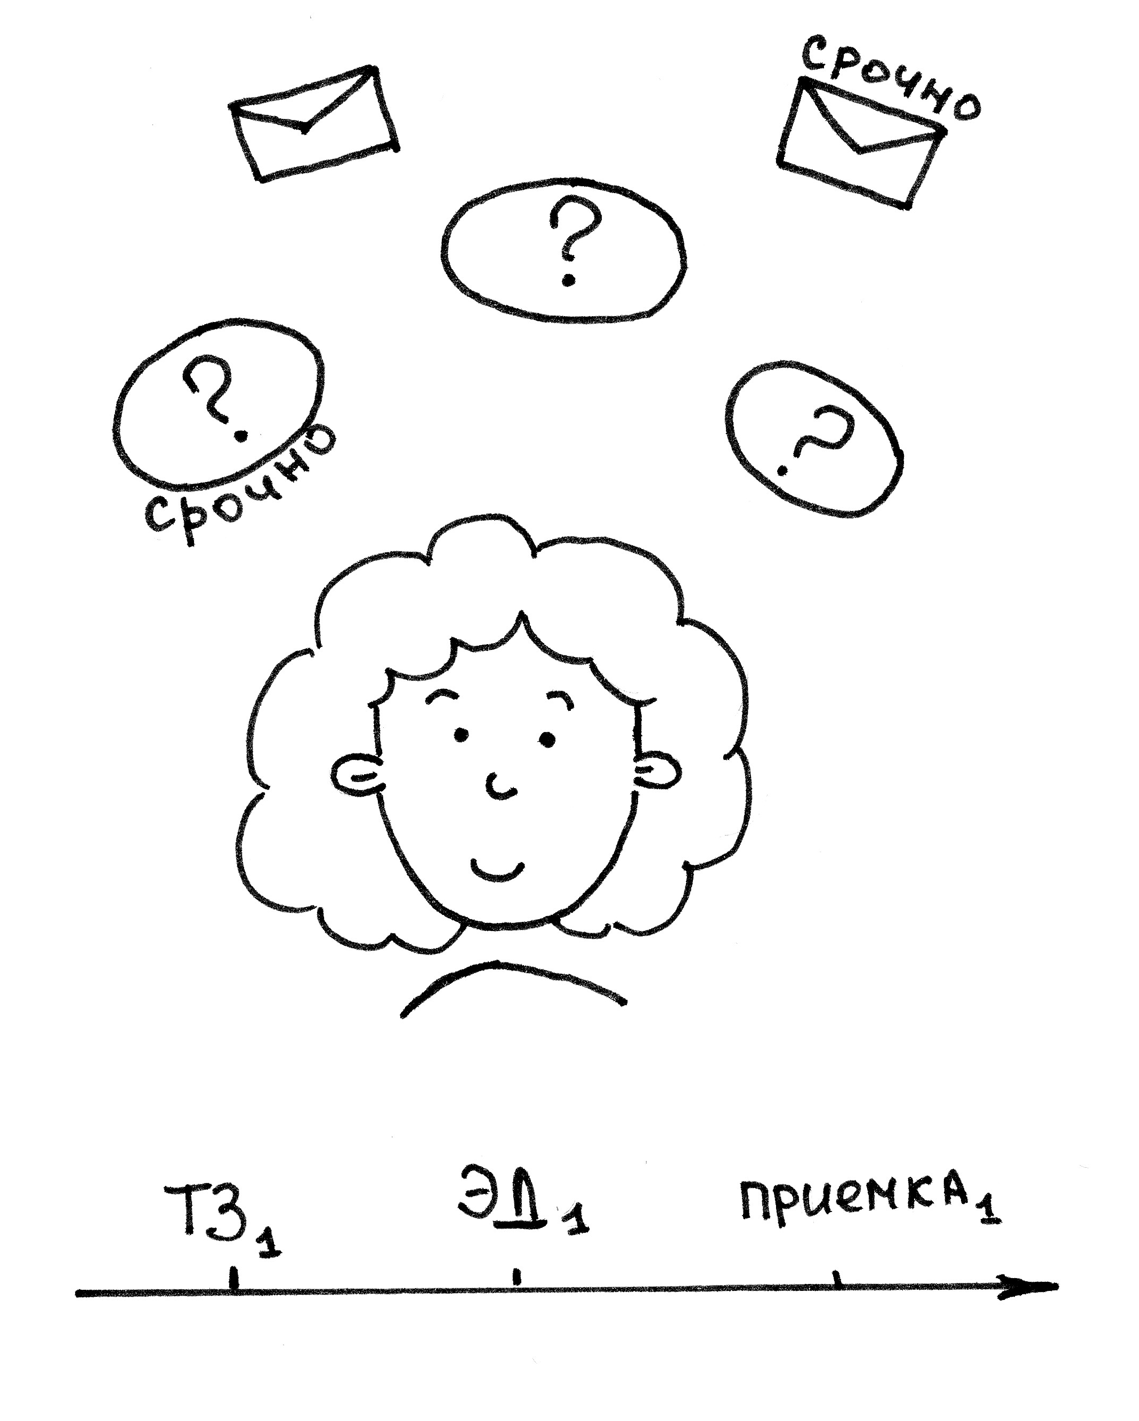
Приоритеты и фокусировка

Slide 15
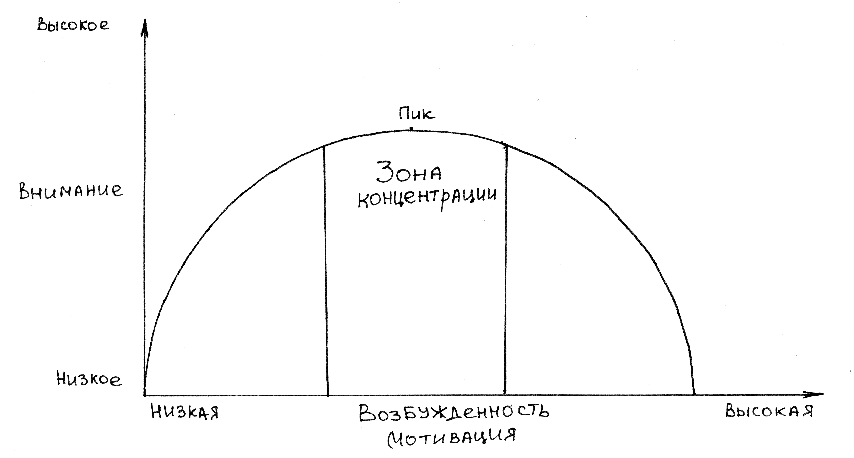
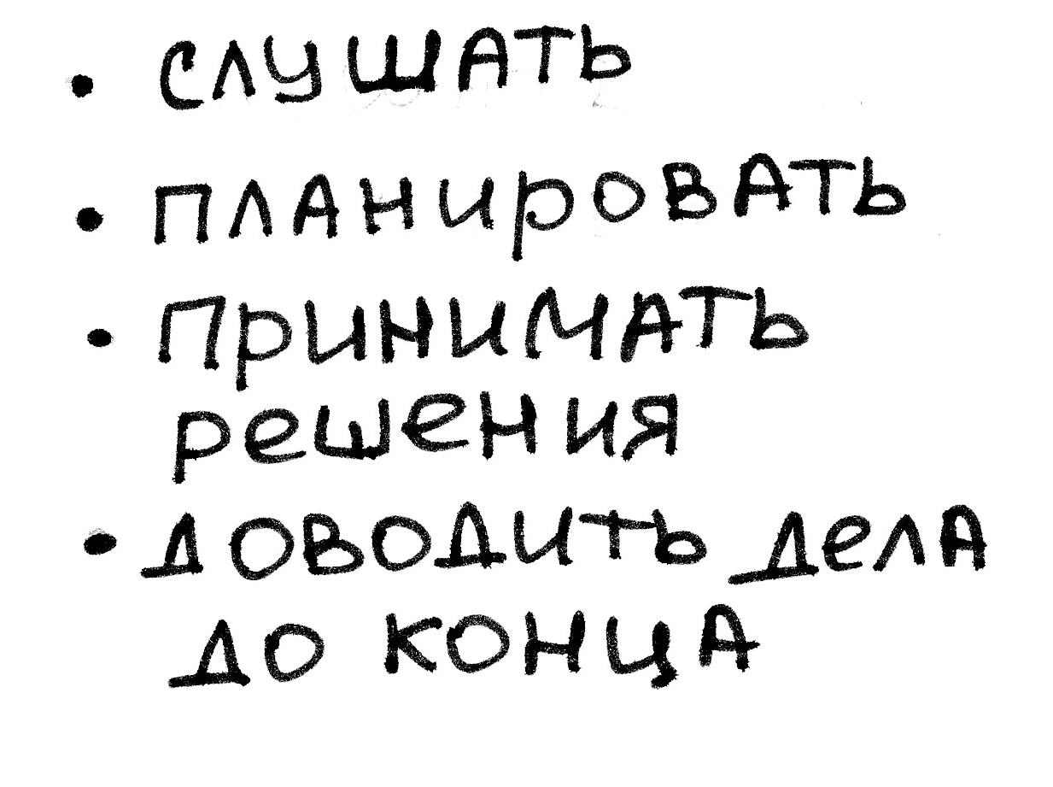
Закон Йерк-Додсона

Slide 16
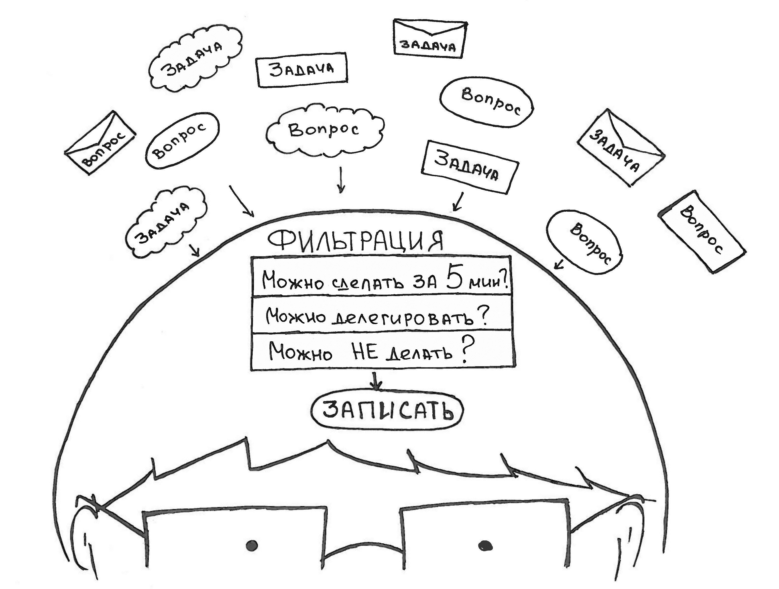
Управление потоком задач

Slide 17
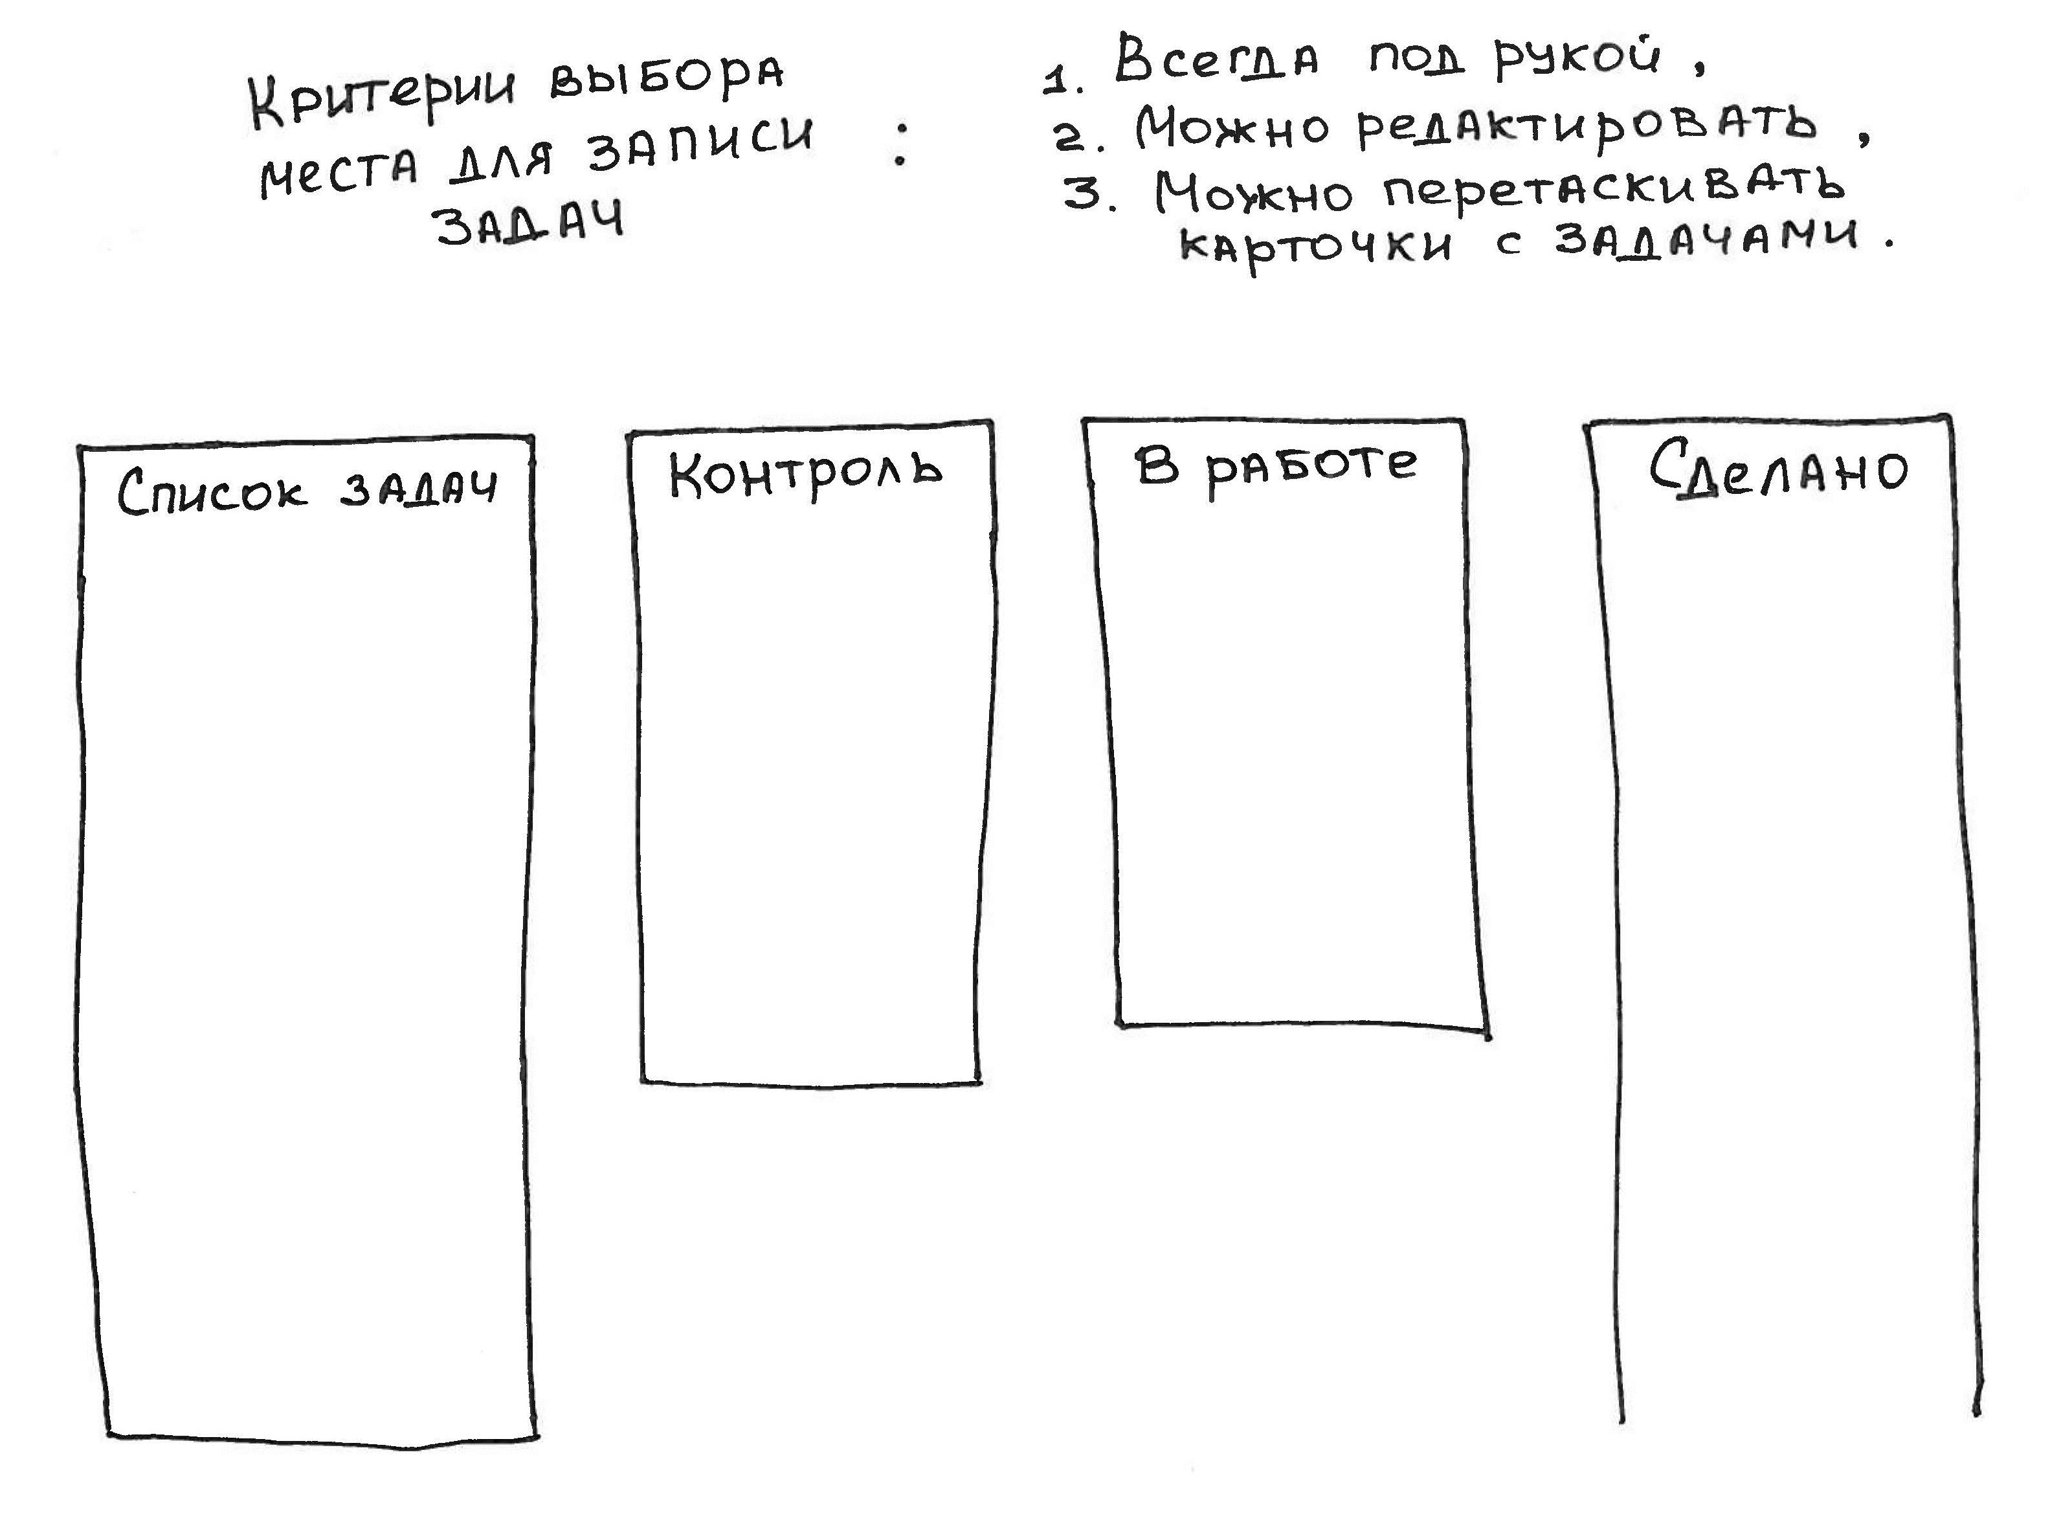
Записываем все задачи

Slide 18
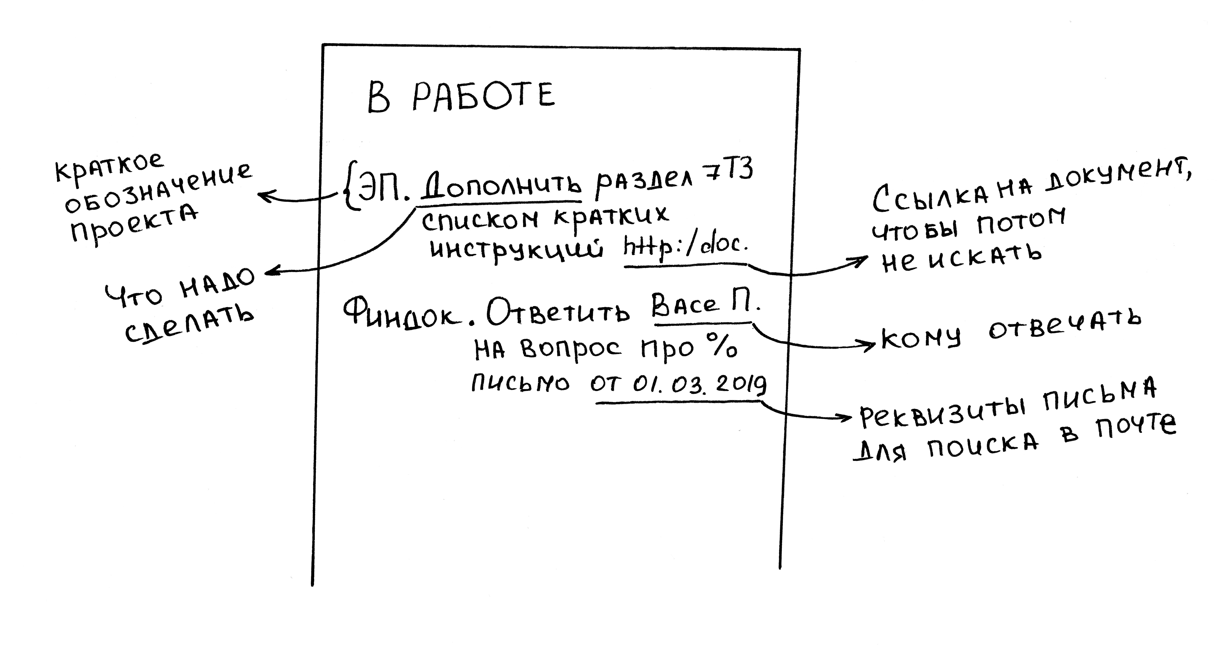
Формулируем задачи

Slide 19
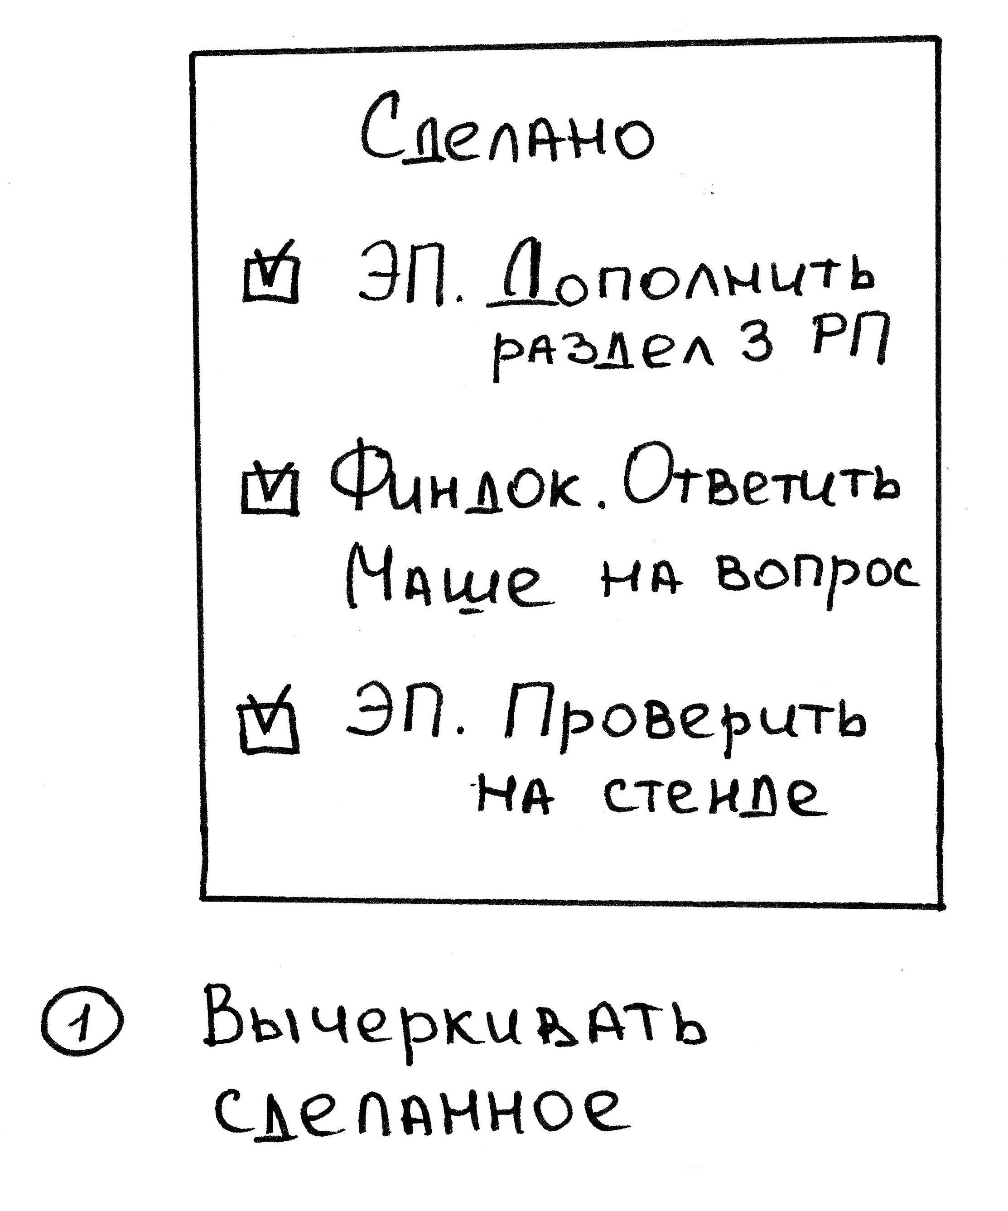
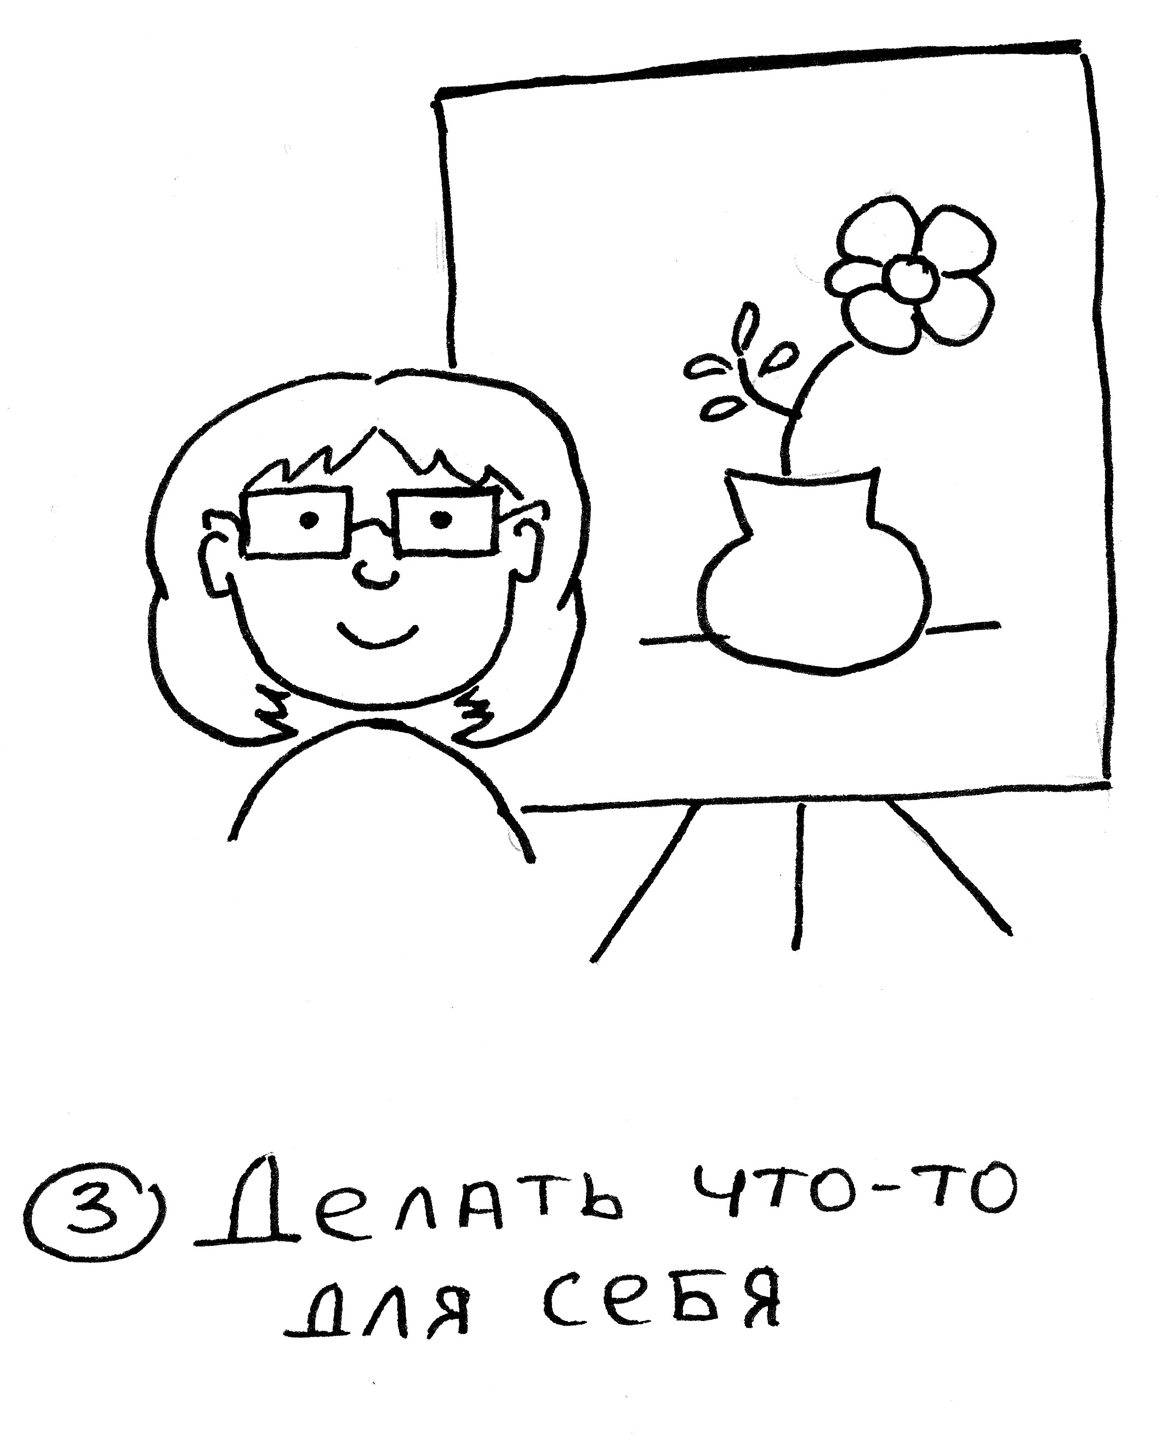
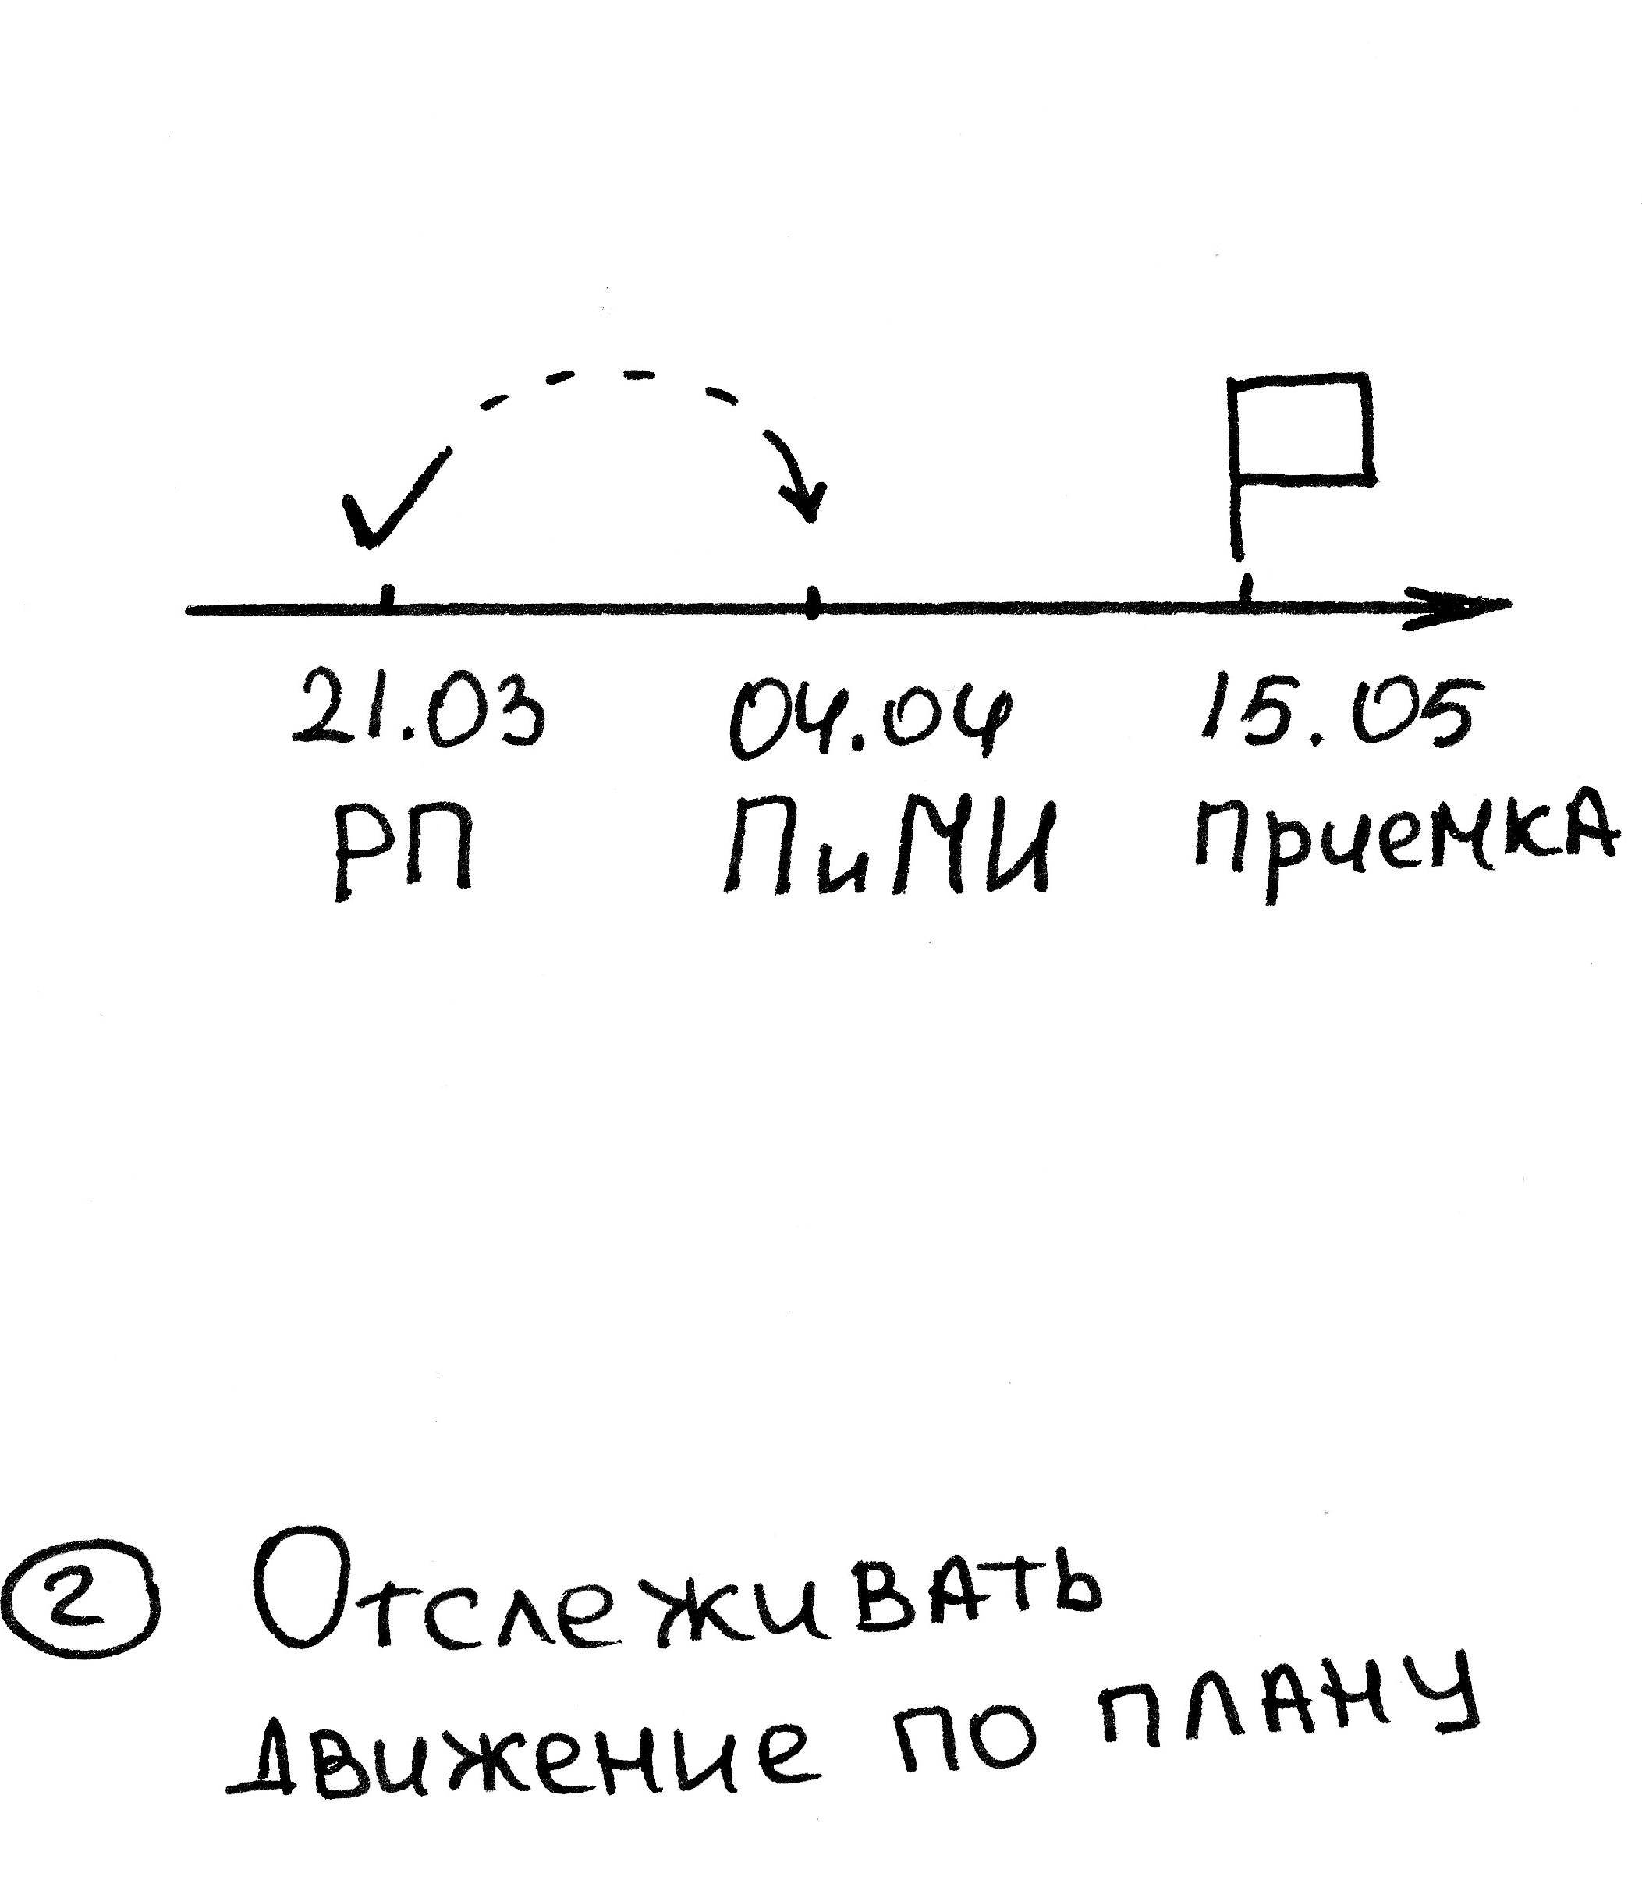
Повышаем внимание
Notes:
Методы борьбы:
«вычеркивание сделанного», у меня в трелло отдельная колонка под эти задачи и всегда приятно просматривать сколько всего сделать успел сделать за день.
Отслеживать движение по контрольным точкам для каждого проекта – осознавать сколько всего сделано, какие точки пройдены – приносит чувство облегчения, если успеваешь, и помогает отсекать все лишнее с большой уверенностью, так понимаешь приближение «конца».
Дело для себя, которое делается всегда, не смотря на то, что происходит на проекте. Ощущение, что есть что-то что ты всегда держишь под контролем. У меня это было в одно время спорт – строго в определенные дни, в другое время - учеба утром в 10.00.

Slide 20
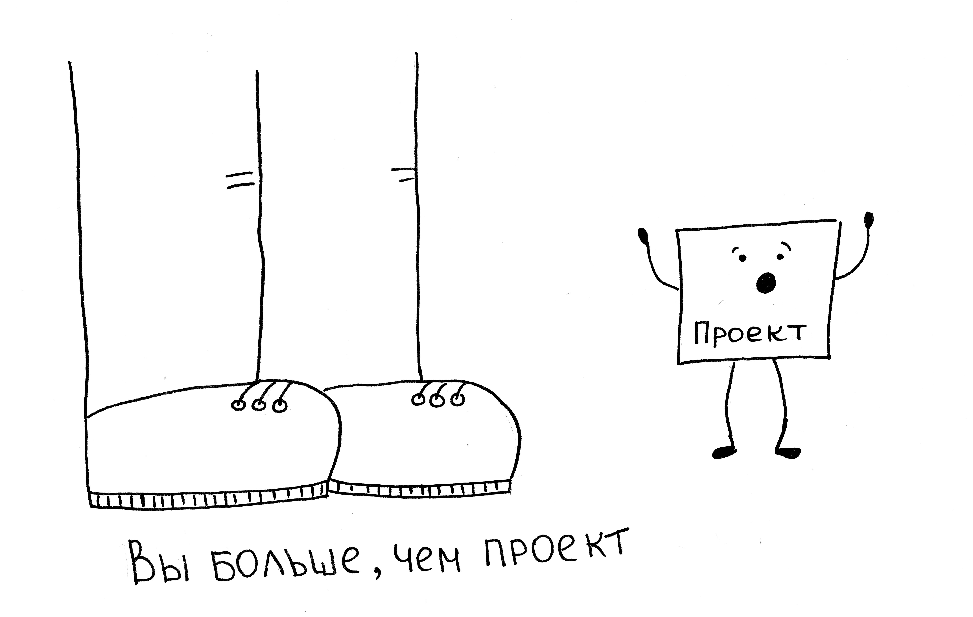
Notes:
Методы борьбы:
«вычеркивание сделанного», у меня в трелло отдельная колонка под эти задачи и всегда приятно просматривать сколько всего сделать успел сделать за день.
Отслеживать движение по контрольным точкам для каждого проекта – осознавать сколько всего сделано, какие точки пройдены – приносит чувство облегчения, если успеваешь, и помогает отсекать все лишнее с большой уверенностью, так понимаешь приближение «конца».
Дело для себя, которое делается всегда, не смотря на то, что происходит на проекте. Ощущение, что есть что-то что ты всегда держишь под контролем. У меня это было в одно время спорт – строго в определенные дни, в другое время - учеба утром в 10.00.

Slide 21
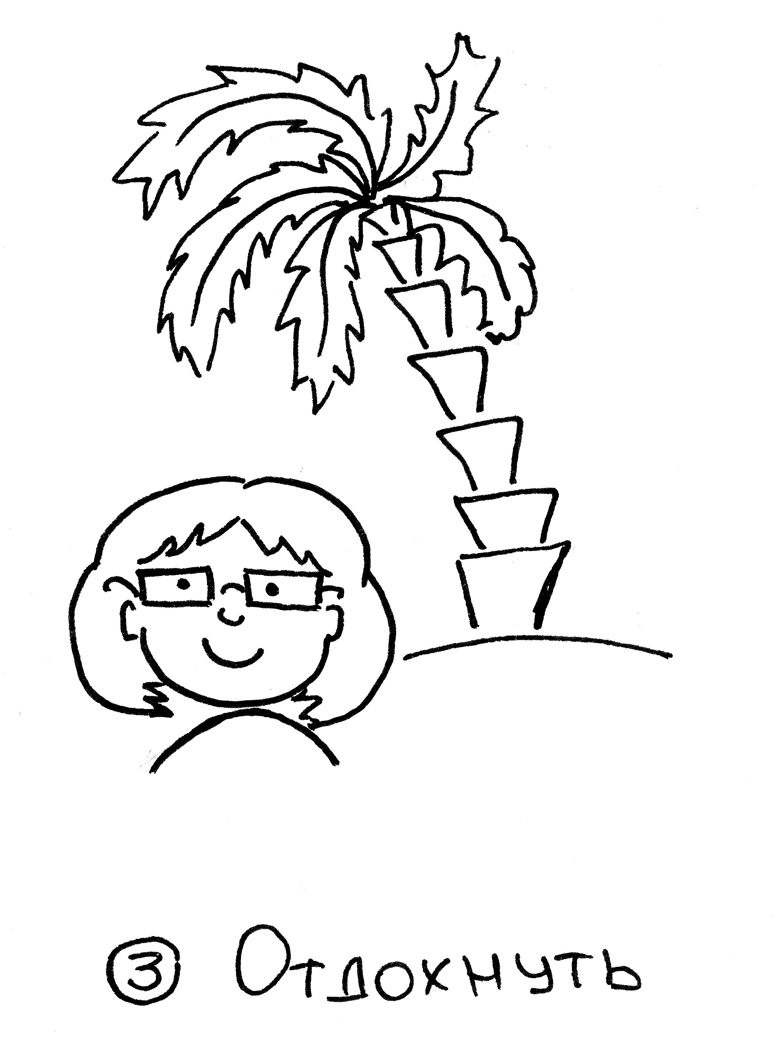
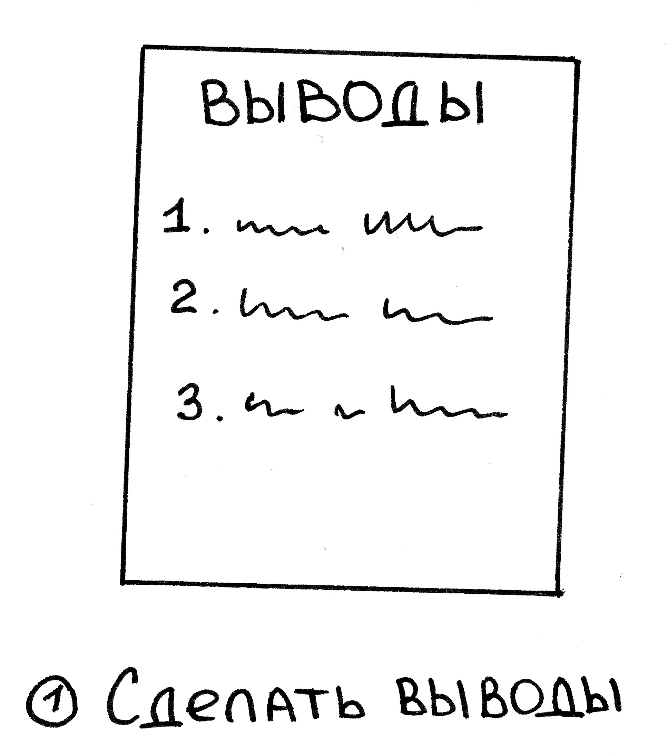
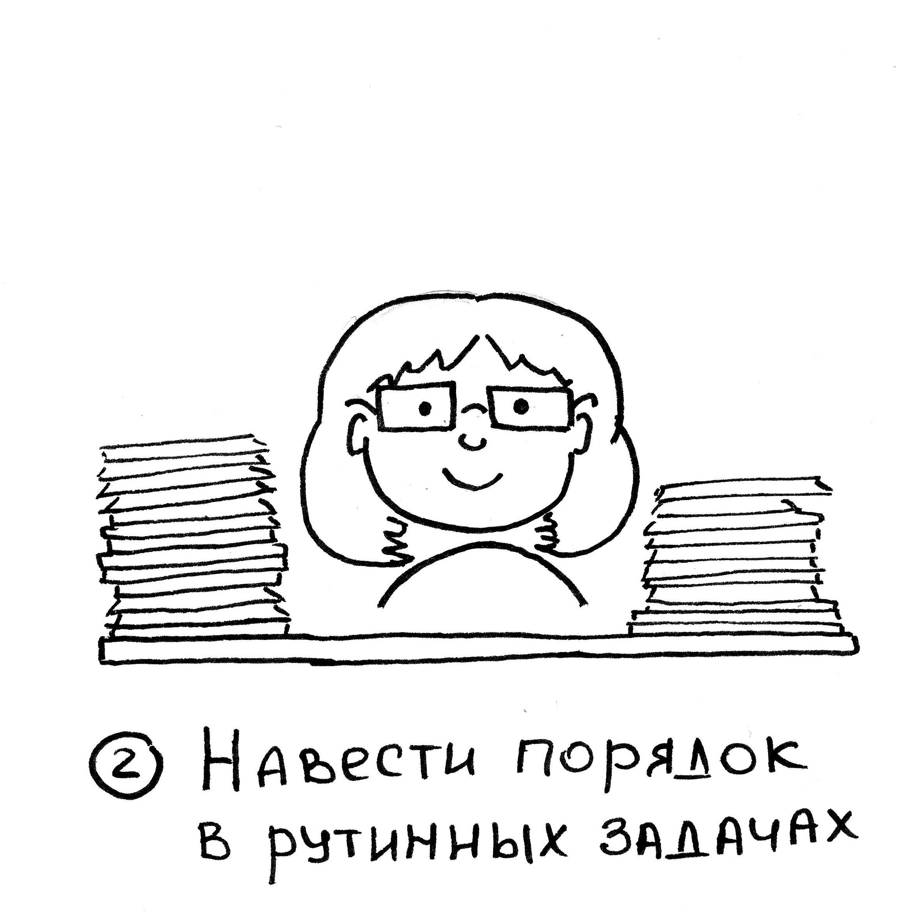
Что потом
Notes:
Отдых – обязательно, т.к. долгое пребывание в стрессовой ситуации сказывается много на чем.
Временно – побольше упор на рутинных задачах. К этому моменту уже не хочется обычно решать «сложное и интересное», а хочется на какое-то время покоя и размеренности. Обычно после такого жаркого периода, как раз остается масса мелких рутинных задач, которые откладывались на потом.
Выводы для себя – какие практики помогли, какие не помогли, над чем стоит поработать.
Получить тот бонус, который был заявлен для себя в самом начале

Slide 22
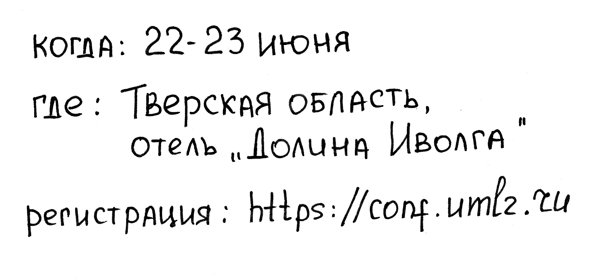
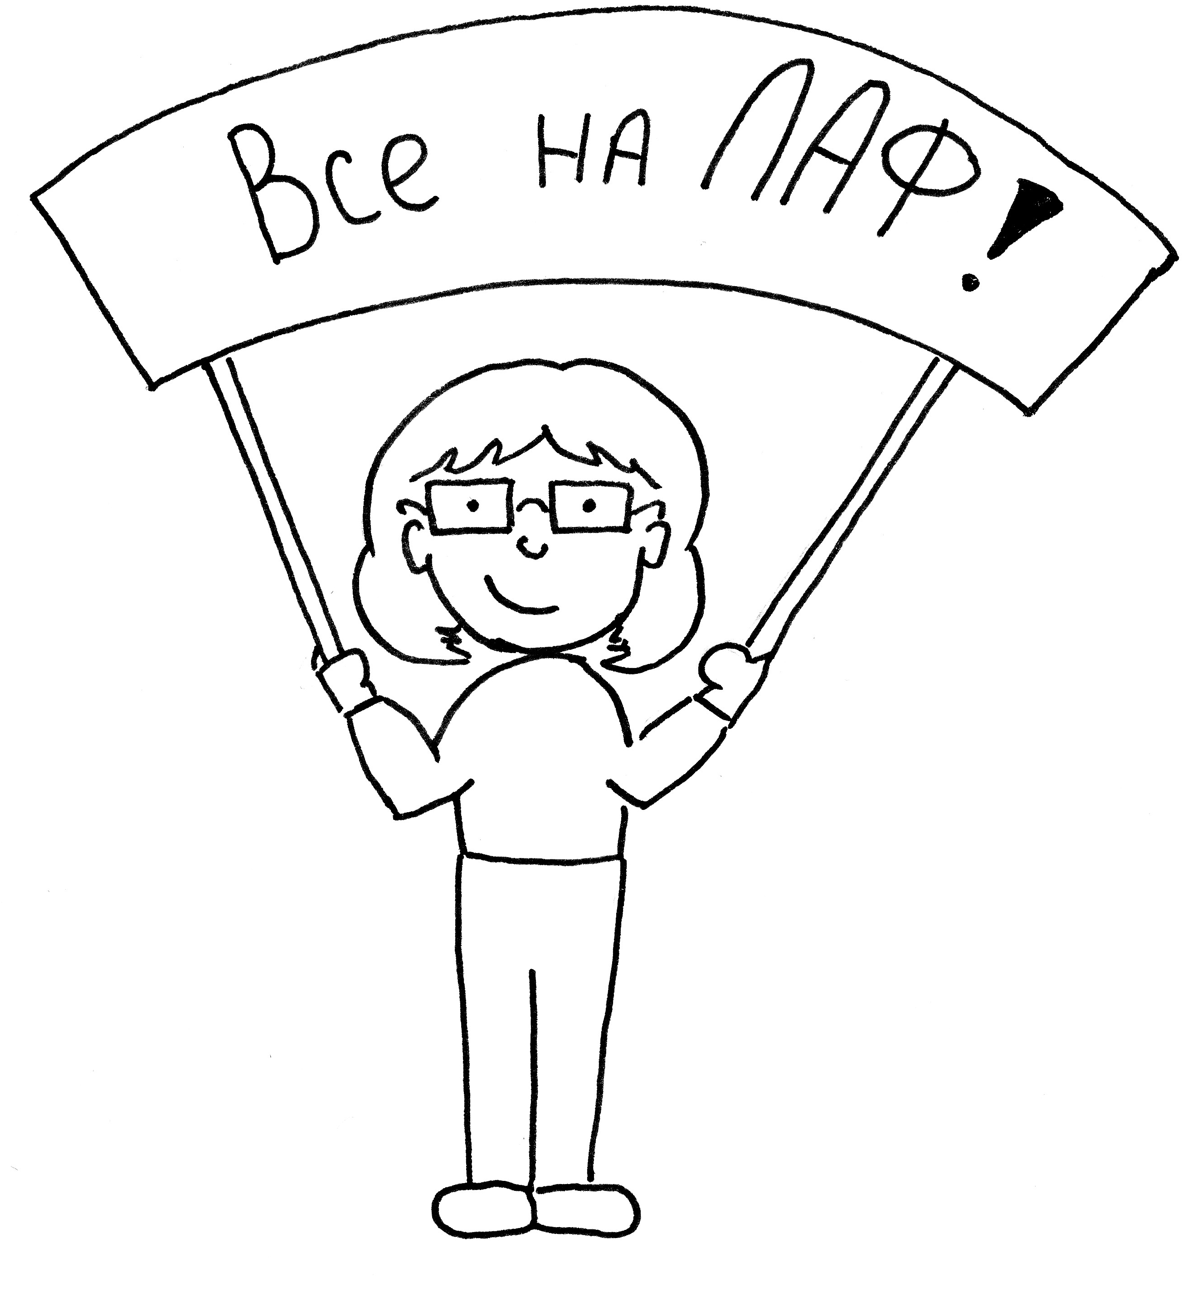
Летний Аналитический Фестиваль
Кодовое слово: Юбилей ЛАФ
Скидка: -1000 р
Notes:
Отдых – обязательно, т.к. долгое пребывание в стрессовой ситуации сказывается много на чем.
Временно – побольше упор на рутинных задачах. К этому моменту уже не хочется обычно решать «сложное и интересное», а хочется на какое-то время покоя и размеренности. Обычно после такого жаркого периода, как раз остается масса мелких рутинных задач, которые откладывались на потом.
Выводы для себя – какие практики помогли, какие не помогли, над чем стоит поработать.
Получить тот бонус, который был заявлен для себя в самом начале

Slide 23
Екатерина Герт
Ведущий аналитик
Москва
EGert@croc.ru

